Slide 1

МИФ ПРО AI-СИСТЕМЫ
«Магическая пилюля»: модель ответит точнее, если попросить её экспертом и усложнить промпт.
Откуда на самом деле берётся надёжность AI-системы — разбираем всю лекцию.
1 / 55
Notes:
Среди инженеров, работающих с языковыми моделями, живёт устойчивое убеждение: если промпт сформулировать «правильно» — назначить модели роль эксперта, попросить рассуждать шаг за шагом, добавить побольше деталей и условий, — модель станет отвечать точнее по фактам. Это убеждение настолько распространено, что стоит признать его отдельно и явно, прежде чем разбирать архитектуры: назовём его «магической пилюлей» промпт-инжиниринга — верой в то, что удачная формулировка одного вызова может заменить правильный выбор инструмента.
Миф живуч, потому что в нём есть крупица правды: формулировка промпта действительно на многое влияет — на тон ответа, на его структуру, на то, раскрывает ли модель тему подробно или отвечает коротко. Но эта крупица правды маскирует основную ошибку: перечисленные приёмы не делают модель точнее в смысле фактов. Роль «ты — эксперт» меняет манеру изложения, а не проверяет достоверность того, что говорится. Пошаговое рассуждение — chain-of-thought — реально помогает на задачах, которые естественно раскладываются на шаги, но бесполезно или даже вредно там, где нужен прямой факт, и, что хуже, само рассуждение вслух не обязано честно отражать, почему модель пришла именно к этому ответу. А по-настоящему высокая цена ошибки — там, где ответ должен быть проверяемым, юридически значимым, детерминированным, — решается не формулировкой запроса, а выбором архитектуры системы вокруг модели.
Вся эта лекция — систематическое опровержение «магической пилюли» на конкретных архитектурах: промпт и его границы, RAG, дообучение, агенты и API. К концу лекции у вас будет ответ на вопрос, поставленный выше: не более изящная формулировка, а осознанный выбор инструмента под требование задачи.

Slide 2
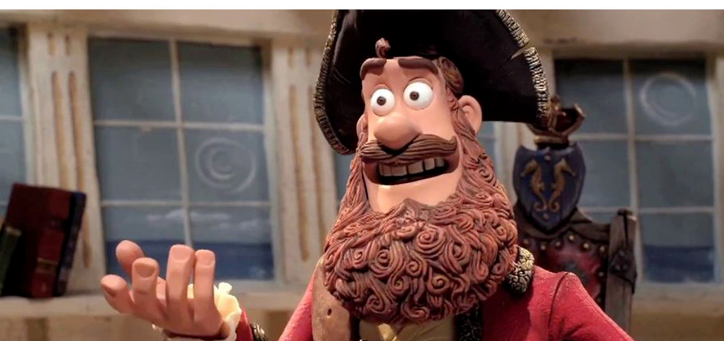
03
ЛЕКЦИЯ 3
Архитектуры AI-систем: агенты, RAG, API
Какую архитектуру выбрать под задачу — и когда правильный ответ «не ИИ»
«магической пилюли» не существует
2 / 55
Notes:
Тема сегодня — архитектуры AI-систем: агенты, RAG, API. Это последняя обзорная лекция вводного модуля курса. Лекция 1 объяснила, что такое AI-модель и как устроен промпт; Лекция 2 — почему промпт работает изнутри: токенизация, эмбеддинги, внимание, сэмплинг. Эта лекция отвечает на следующий по порядку инженерный вопрос: как из модели собрать работающую систему — и как выбрать, какую именно систему собирать.
Несущая мысль всей лекции одна, и её стоит держать в голове до конца: выбор архитектуры — это инженерное решение под конкретную задачу, а не следование моде. Часто правильный ответ — простая из возможных архитектур. А иногда правильный ответ — вообще не использовать ИИ. Мы будем возвращаться к этой мысли в каждом разделе: сначала разберём, что умеет один вызов модели и где его границы, затем поднимемся по ступеням сложности — RAG, fine-tuning, агенты — и на каждой ступени зададим один и тот же вопрос: а нужна ли здесь эта сложность вообще, и чем мы за неё платим.

Slide 3






Маршрут лекции — шесть разделов.
Одна несущая линия: выбор архитектуры под задачу — и когда правильный ответ «не ИИ».
0
1
2
Открытие
Промпт и его границы
RAG
постановка задачи: откуда берётся надёжность
что умеет один вызов и где его потолок
внешнее знание в контекст — и где оно тихо ломается
3
4
5
Дообучение
Агенты
Фреймворк
менять веса под поведение, не под знание
цикл, экипировка, память, безопасность — и провалы
лестница + чек-лист: как выбрать быстро и обоснованно
3 / 55
Notes:
Прежде чем углубляться в отдельные архитектуры, полезно увидеть маршрут целиком. Лекция состоит из шести разделов, и они выстроены не как каталог технологий, а как единая линия рассуждения. Раздел ноль — открытие: дело Air Canada, на котором видно, что цена неправильного выбора архитектуры вполне реальна. Первый раздел — промпт и его границы: дешёвый и предсказуемый способ применить модель, один вызов, и то, где он упирается в предел. Второй — RAG, поиск-дополненная генерация, надстройка над семантическим поиском из прошлой лекции. Третий — дообучение модели и его честное место в ряду «промпт против RAG против fine-tuning». Четвёртый и центральный — агенты: как модель становится компонентом системы через API и MCP, из чего собран агент-помощник, где живёт его память и как всё это ломается. И пятый — сборка: лестница архитектурной сложности, маршрут выбора и короткий чек-лист, который можно приложить к новой задаче за пару минут.
Через все шесть разделов проходит одна несущая линия, ради которой стоит держать эту карту перед глазами. Это не «изучите шесть технологий», а «научитесь выбирать, какую из них применять под конкретную задачу — и распознавать случаи, где правильный ответ вообще не использовать ИИ». Каждый раздел заканчивается одинаково: не только «когда эту архитектуру применять», но и «когда её применять не следует». Именно это умение говорить обоснованное «нет» неподходящему инструменту, а не восторг перед самым мощным, и есть то, чему учит лекция.

Slide 4

Из Лекции 2 берём готовыми два понятия.
Не переобъясняем — просто вспоминаем, чтобы дальше на них опереться. Всё остальное надстроим по ходу лекции.
Одиночный вызов (single-shot)
Семантический поиск на эмбеддингах
Один проход модели: дал промпт → получил ответ. Без памяти между вызовами, без обращений наружу.
Текст → вектор смысла; близкие по смыслу фрагменты — близкие векторы. Поиск «по смыслу», а не по точному слову.
Модель знает только то, что в промпте и в весах
На этом стоит RAG (Раздел 2)
Оба понятия — фундамент из Лекции 2. Всё, что мы надстроим сегодня (RAG, инструменты, дообучение, агенты), опирается на них.
4 / 55
Notes:
Из Лекции 2 мы переносим сюда два готовых блока и не будем их переобъяснять. Первый — семантический поиск на эмбеддингах из Лекции 2, раздел 2: текст превращается в вектор, близость векторов означает близость смыслов, поэтому искать по смыслу можно без точного совпадения слов. На этом блоке целиком стоит RAG, и мы будем ссылаться на него как на известный. Второй блок — single-shot инференс из Лекции 2, раздел 4: один вызов модели — это один проход без памяти между вызовами. Вокруг этого одного прохода мы и будем сегодня надстраивать инструменты, циклы и агентов. Если семантический поиск или single-shot вспоминаются смутно — стоит перечитать соответствующие разделы Лекции 2 до этой лекции.
Картинка на слайде задаёт структуру всей лекции. В центре — один вызов модели, базовая архитектура. Вокруг него — четыре обвязки, которые мы разберём. Первая — RAG: это и есть тот же семантический поиск из Лекции 2 плюс генерация поверх извлечённого; стрелка от эмбеддингов к RAG-узлу подчёркивает, что новый материал здесь надстраивается на уже знакомый, а не вводится с нуля. Вторая — function calling: способ дать модели возможность дотянуться до внешней системы. Третья — MCP: стандарт, которым инструменты подключаются к модели. Четвёртая — цикл агента: много шагов вокруг одного прохода. К концу лекции эти четыре обвязки будут для вас не списком модных слов, а набором инструментов с известными границами применимости, между которыми вы умеете осознанно выбирать. Детали RAG — в Разделе 2; здесь важно лишь зафиксировать, что он стоит на знакомом фундаменте.

Slide 5

ЦЕНТРАЛЬНЫЙ ВОПРОС ЛЕКЦИИ
У меня есть задача и доступ к LLM. Какую архитектуру выбрать — и когда правильный ответ «не ИИ»?
6
Мульти-агент
сложнее ↑
несколько координируемых агентов
5
Агент
цикл: план → действие → проверка → повтор (plan → act → check → iterate)
4
Сценарий (workflow)
Подниматься на следующую ступень — только при требовании задачи, которого текущая не закрывает.
предопределённые пути
3
RAG / контекст-инжиниринг
поиск-дополненная генерация
2
Один вызов LLM
промпт; + CoT (по шагам), + примеры в промпте (few-shot)
1
Обычный код (без ИИ)
точка отсчёта
проще ↓
Лестница — карта лекции, не требование понять всё сейчас. Каждую ступень разберём отдельно.
5 / 55
Notes:
Это центральный вопрос всей лекции, к которому мы будем возвращаться в каждом разделе: у меня есть задача и доступ к LLM — какую архитектуру выбрать, и когда правильный ответ «не ИИ»? Обратите внимание на вторую половину вопроса. Она не риторическая. Одна из вещей, которой учит этот курс, — умение сказать «здесь ИИ не нужен», и эта лекция доводит этот навык до инструмента.
Ответом будет лестница из шести ступеней — она на слайде. Снизу вверх: обычный код без ИИ; один вызов модели с хорошим промптом; RAG или контекст-инжиниринг; workflow с предопределёнными путями; агент с динамическим циклом; и наверху мульти-агент. Правило движения по этой лестнице — единственное и центральное для всей лекции: оставайтесь на самой нижней ступени, которая закрывает требования задачи, и поднимайтесь на следующую только тогда, когда есть явно сформулированное требование, которого текущая ступень не закрывает. Каждый подъём оплачивается новыми режимами отказа, стоимостью, задержкой, ухудшением аудируемости и новой поверхностью атаки.
Заметьте, что нижняя ступень — обычный код без ИИ. Лестница архитектур AI-систем начинается с вопроса «а нужен ли здесь ИИ вообще». Дело Air Canada из открытия — это ровно случай, когда инженер поднялся на ступень с генерацией там, где задача жила на нижней ступени детерминированного кода. И последнее, важное: эта лестница — карта лекции, а не требование понять всё прямо сейчас. Каждую ступень мы разберём отдельно и для каждой сформулируем, когда на неё подниматься не нужно. Сейчас достаточно запомнить только структуру и правило.

Slide 6
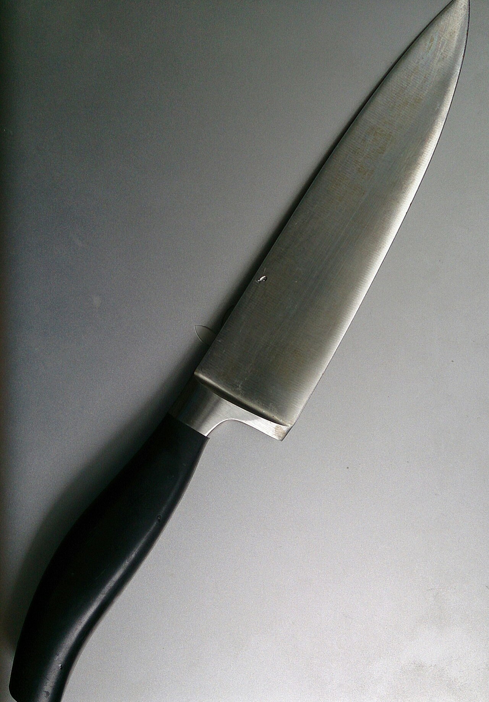
1
РАЗДЕЛ 1
Промпт и его границы
Лестницу мы увидели целиком — теперь снизу: что умеет один вызов и где его потолок, прежде чем что-либо усложнять.
один точный рез · 3 разбора · 1 провал
Раздел 0
Раздел 1
Раздел 2
Раздел 3
Раздел 4
Раздел 5
Открытие
Промпт
RAG
Дообучение
Агенты
Фреймворк
6 / 55
Notes:
Мы только что поставили центральный вопрос лекции: есть задача и доступ к языковой модели — какую архитектуру выбрать, и когда правильный ответ «не ИИ». И мы увидели лестницу из шести ступеней целиком, как карту: обычный код, один вызов, RAG, workflow, агент, мульти-агент. Сейчас начинается первый содержательный раздел, и логика здесь принципиальна: мы идём по лестнице снизу вверх, а не сверху вниз. Не «какой мощный инструмент существует», а «достаточно ли простого, и если нет — то под какое именно требование задачи мы поднимаемся на ступень выше».
Нижняя ступень с участием модели — это один вызов с хорошим промптом. Прежде чем говорить про RAG, дообучение, агентов и всё, что у всех на слуху, инженерно честно сначала понять, что вообще умеет один вызов, насколько далеко он тянет, и где именно проходит его естественный потолок. Потому что подавляющее большинство задач закрывается именно здесь, дёшево и предсказуемо, а каждый подъём по лестнице оплачивается ростом стоимости, задержки и числа способов всё сломать. В этом разделе мы разберём четыре вещи: почему выбор по умолчанию — это один вызов; что такое Chain-of-thought и где он помогает; почему проговорённое моделью рассуждение нельзя принимать за её настоящую причину; и как курировать контекст, а не сваливать в него всё подряд. Это и есть граница, за которой начинается следующая ступень.

Slide 7



Как задачу ставили до промпта — и что это меняет.
До больших моделей «заставить систему сделать нужное» означало не пожелание на естественном языке, а точную спецификацию и детерминированную программу.
Точная спецификация / ТЗ
Императив vs декларатив
Контракт интерфейса
Пред- и постусловия, инварианты, критерии приёмки (Z-нотация, TLA+, Design by Contract). Результат детерминирован и проверяем.
«Как сделать» (алгоритм по шагам) против «что получить» (SQL/Prolog описывает результат, движок решает как).
Точное соглашение вход/выход (сигнатуры типов, OpenAPI, Protobuf). Единственный корректный смысл и способ его проверить.
ЧТО ОСТАВИТЬ
Дисциплину точной постановки: точный промпт — то же ТЗ на естественном языке. Для детерминированного и верифицируемого (арифметика, валидация по схеме, маршрутизация по правилам) — классический код, а не промпт.
Мост: промпт — постановка задачи вероятностной системе на естественном языке; отсюда и сила (не нужно специфицировать неподъёмное), и граница (нет единственного смысла, нет детерминизма).
7 / 55
Notes:
Прежде чем говорить о промпте, зафиксируем точку отсчёта — способ, которым инженер заставлял систему сделать нужное до появления больших языковых моделей и который никуда не делся. Классический ответ на вопрос «как получить от машины ровно то, что мне нужно» строится не на формулировке пожелания на естественном языке, а на точной спецификации и детерминированной программе. Разберём этот способ с нуля, потому что промпт — его прямая противоположность по одной ключевой оси, и увидеть эту ось можно только рядом с классикой.
Классическая дисциплина постановки задачи опирается на несколько named-инструментов. Формальная спецификация описывает, что система обязана делать, на языке без двойного толкования: пред- и постусловия, инварианты, в пределе — машинно-проверяемые спецификации (Z-нотация Абриаля, TLA+ Лэмпорта, контрактное программирование в стиле Design by Contract). Техническое задание фиксирует требования, границы и критерии приёмки — то, по чему потом принимают работу. Контракт интерфейса — точное соглашение о том, что метод или сервис принимает на вход и что гарантирует на выходе (сигнатуры типов, OpenAPI, Protobuf). Общий признак: результат детерминирован и верифицируем.
Здесь же проходит различение двух стилей задания задачи. Императивный отвечает на вопрос «как сделать» — программа перечисляет шаги. Декларативный отвечает на вопрос «что должно получиться» — запрос SELECT не говорит, как искать; он описывает искомый результат, а как его добыть, решает планировщик. В обоих случаях у постановки был единственный корректный смысл и способ его проверить.
Теперь мост к остальному разделу. Промпт — это постановка задачи вероятностной системе на естественном языке. В этом и сила, и граница. Сила: не нужно формально специфицировать то, для чего спецификация неподъёмна, — «перепиши это письмо вежливее». Граница: у естественного языка нет единственного корректного смысла, а у исполнителя нет детерминизма. Отсюда и практическое правило шва: промптом задают то, что нельзя формально специфицировать; всё, что специфицируется, оставляют классике.

Slide 8


По умолчанию — один вызов с хорошим промптом.
Модель знает только то, что в промпте (плюс то, что было в весах на обучении). Больше ей взять неоткуда.
«НА ВСЯКИЙ СЛУЧАЙ» — ЭСКАЛАЦИЯ
Один вызов LLM с хорошим промптом
минимальная стоимость (один проход)
минимальная задержка (нет лишних обращений)
максимальная предсказуемость (нет петель, нет поиска, который тихо деградирует)
Не усложняй архитектуру без причины, выраженной в требованиях задачи^{[1]}. Это распределение бремени доказательства, а не примитивизм.
[1] Anthropic — Building Effective Agents («найди простейшее»)
8 / 55
Notes:
Прежде чем выбирать между RAG, fine-tuning и агентами, зафиксируем точку отсчёта. Дешёвая, надёжная и предсказуемая AI-архитектура — это один вызов модели с хорошо составленным промптом[1]. Один вызов — в Лекции 2 это single-shot инференс — не имеет ни внешнего поиска, ни цикла, ни инструментов: на вход промпт, на выход ответ, памяти между вызовами нет. У него минимальная стоимость, минимальная задержка и максимальная предсказуемость: нет петель, которые расходятся, нет retrieval, который тихо деградирует.
Зафиксируем границу, несущую для всего раздела: модель знает только то, что попало в промпт, плюс то, что осело в её весах при обучении. Это единственный источник информации, доступный одному вызову. Всё, чего нет ни в промпте, ни в весах, модели неизвестно, и тогда она либо честно откажется отвечать, либо сгенерирует правдоподобный, но ни на что не опирающийся текст. Именно эта граница — причина, по которой дальше появляется RAG, расширяющий то, что «в промпте», и fine-tuning, расширяющий то, что «в весах».
Инженерное правило по умолчанию: не усложнять архитектуру без причины, выраженной в требованиях задачи. Это не призыв к примитивизму, а распределение бремени доказательства. По умолчанию архитектура — один вызов. Любой переход выше требует явного обоснования: вот требование задачи, которое одним вызовом не закрывается, поэтому я добавляю RAG, инструмент или цикл. Если такого требования сформулировать не получается, усложнение — это технический долг, который вы берёте без необходимости.
Полезно зафиксировать, во что обходится каждый подъём, чтобы бремя доказательства было перечнем. Добавляя RAG, вы добавляете конвейер индексации, векторное хранилище, компонент retrieval, который может молча деградировать, и метрики его качества. Добавляя инструменты и цикл агента — внешние вызовы, которые падают и тормозят, петли, которые расходятся, недетерминизм траектории и новую поверхность атаки. Ни один из этих пунктов не появляется у одного вызова. Поэтому «один вызов по умолчанию» — не консерватизм, а отказ оплачивать инфраструктуру и режимы отказа, которых задача не требует.
Источники:
[1] Anthropic — Building Effective Agents («найди простейшее») — не усложняй архитектуру без требования задачи — распределение бремени доказательства. https://www.anthropic.com/research/building-effective-agents

Slide 9


Роль в промпте настраивает тон — не точность.
«Ты — опытный юрист» сдвигает внимание модели в сторону текста такой роли — но это про стиль, не про факты.
Расхожий миф
Роль влияет на:
«Роль эксперта в промпте — и модель точнее по фактам»
тон и глубину изложения — насколько формально и подробно, а не на верность факта.
Эксперимент
162 персоны, 2410 вопросов — персоны НЕ повысили точность^{[1]}.
Нужна точность? Инструмент — не роль, а контекст и RAG (проверяемый источник). Ещё один пункт «магической пилюли», опровергнутый измерением.
[1] Zheng et al. 2024, Findings of EMNLP — персоны не повышают точность фактов · Zheng, Pei, Logeswaran, Lee, Jurgens · Findings of EMNLP 2024 (arXiv:2311.10054) + arXiv:2605.29420 (2026).
9 / 55
Notes:
Формула промпта «роль плюс задача плюс контекст» знакома с первой лекции, и роль — частый первый элемент, который инженер пишет в системный промпт: «ты опытный юрист», «ты строгий редактор». Интуиция обычно такая: чем точнее роль, тем компетентнее ответ, будто модель переключается в режим эксперта. Это один из самых живучих мифов, и его стоит разобрать честно. Механически роль — это токены, которые появляются в контексте раньше вопроса и участвуют во всех вычислениях внимания, о котором шла речь в прошлой лекции: она не включает экспертный режим тумблером, а сдвигает распределение вероятностей следующих токенов в сторону текста, похожего на то, как отвечал бы держатель этой роли в обучающих данных.
Ключевой вопрос — сдвигает ли это фактическую точность[1], а не только подачу. Специально спроектированное исследование Zheng и коллег дало однозначный ответ: 162 персоны, восемь доменов экспертизы, 2410 фактических вопросов, четыре семейства моделей — и персоны не повышают точность по сравнению с ответом вообще без роли. Модель, которой сказали «ты нобелевский лауреат по физике», не отвечает на физику точнее модели без роли. Отдельное исследование показывает, на что роль влияет реально: на тон и глубину изложения — насколько формально и подробно раскрыта тема, — но не на то, верен ли сообщаемый факт, и этот эффект модель-специфичен. Вывод для инженера: роль — инструмент настройки стиля, а не повышения точности. Нужна фактическая точность — работает грамотный контекст и, при необходимости, опора на проверяемый источник, а не удачная формулировка роли.
Источники:
[1] Zheng et al. 2024, Findings of EMNLP — персоны не повышают точность фактов — 162 персоны · 8 доменов · 2410 фактических вопросов · 4 семейства → нет прироста точности. https://arxiv.org/abs/2311.10054

Slide 10


«Роль» — это два разных механизма. Не путайте их.
Роль-персона («ты — юрист») настраивает тон. Протокольная роль system/user/assistant — это разметка «кто говорит» в потоке токенов. Второе постоянно принимают за первое.
Chat-шаблон: список ролей → плоский поток токенов
Приоритет system — склонность, не граница
GPT-4o слушается приоритета ~63,8% — всё равно ≠ 100%: это склонность.
<|im_start|>system правила поведения <|im_end|>
<|im_start|>user вопрос <|im_end|>
STI / role spoofing: роль подделывают
Спецтокены разметки (ChatML, Llama 4) собираются шаблоном — его можно прочитать и подменить.
Строка <|im_start|>assistant из внешнего текста → ChatInject ASR 5,18%→32,05% (Llama-4 до 88,3%).
Что делать: не проектируйте защиту в расчёте «система важнее пользователя всегда». Экранируйте спецтокены во ВХОДЯЩЕМ внешнем контенте и проверяйте chat-шаблон у локальных моделей — чужой шаблон тихо ломает приоритет.
Полный разбор инъекции в промпт как класса атак агента — в разделе про агенты (безопасность).
10 / 55
Notes:
В промптинге слово «роль» имеет два независимых значения. Роль-персона — «ты — юрист» — это текст в сообщении, влияет на тон. Протокольные роли system/user/assistant — это разметка структуры диалога, не текст, а разметка «кто говорит». Первая отвечает на вопрос «в каком тоне», вторая — «чья реплика».
Протокольные роли нужны, чтобы модель отличала инструкцию разработчика от пользовательского ввода и собственных ответов. Модель обучена относиться к системной роли как более авторитетной — но это статистическая привычка, не архитектурная гарантия. Исследование показало: GPT-4o подчиняется приоритету системной инструкции только в 63,8% случаев. Специальная тренировка подняла до 94,1% — но не 100%. Приоритет — склонность, не граница безопасности.
Физически модель получает поток токенов с разметкой ролей. Список сообщений собирается chat-шаблоном, который оборачивает каждое сообщение специальными токенами. Отсюда уязвимость: если во внешний контент — веб-страницу, файл, письмо — попадёт текст, похожий на разметку роли, модель может интерпретировать его как собственную реплику. Это атака Special Token Injection: строка-подделка, имитирующая начало реплики ассистента, вставляется во внешний контент. Исследование на агентных сценариях показало рост успешности атаки в разы и что просьба к модели «не поддаваться» почти не защищает. Реальная защита — экранирование спецтокенов во входящем контенте и проверка chat-шаблона для локальных моделей.
Special Token Injection — это частный случай инъекции в промпт. Полный разбор инъекции как класса атак агента будет в разделе про агентов (безопасность агента) — там же меры защиты на уровне архитектуры.

Slide 11



Структура промпта: разделяй инструкцию, контекст, данные.
Плоский промпт заставляет модель угадывать, где кончается инструкция и начинаются данные. Явная граница снимает эту неоднозначность.
Инструкция
Разделители (delimiters)
что сделать
XML-теги: <инструкция>…</инструкция>
Markdown-заголовки: ## Задача · ## Данные
Контекст
Тройные кавычки / бэктики вокруг данных
на основе чего
Тот же принцип, что структурированный вывод (Раздел 4): там схема задаёт структуру ВЫХОДА, здесь разделители — структуру ВХОДА. Ясная структура вместо «выведи форму по смыслу».
Данные
с чем именно работать
Модель, которой показали, где кончается инструкция и начинаются данные, реже принимает фрагмент данных за новую команду — та же путаница лежит в основе инъекции в промпт (prompt injection) (Раздел 4).
11 / 55
Notes:
Если роль отвечает за тон, то за качество ответа в куда большей степени отвечает структура промпта — насколько ясно в тексте запроса разделены три разных вида содержимого: инструкция, то есть что сделать; контекст, то есть на основе чего; и данные, то есть с чем именно работать. Плоский промпт, где всё это слито в один абзац свободного текста, заставляет модель самостоятельно угадывать границы между этими ролями, и чем длиннее и разнороднее промпт, тем выше цена такой неоднозначности.
Практический инструмент — разделители: явные текстовые маркеры, отделяющие один вид содержимого от другого. Распространённые варианты — XML-подобные теги, markdown-заголовки или тройные кавычки вокруг вставляемого текста. Конкретный синтаксис менее важен, чем сам факт разделения: модель, которой явно показали, где кончается инструкция и начинаются данные для обработки, реже путает одно с другим. В частности, реже воспринимает фрагмент вставленных данных как новую команду — а это та же путаница «данные против команды», которая лежит в основе prompt injection, атаки, которую мы подробно разберём в разделе про безопасность агентов.
Это тот же инженерный принцип, что мы встретим у structured output: там разработчик задаёт модели строгую схему для выхода, здесь — структуру для входа. Механизм разный, а идея одна: модель работает точнее, когда её ясно ориентируют, что есть что, а не оставляют выводить это по смыслу текста.

Slide 12

Chain-of-thought помогает — но его нельзя аудировать.
Без CoT
С CoT («решай по шагам»)
«Было 23 яблока, 7 испортились, докупили 2 ящика по 6. Сколько хороших?»
23 − 7 = 16^{[1]} · 2 × 6 = 12
16 + 12 = 28
→ правдоподобное, но неверное число
→ верно
Технически это всё ещё один вызов — CoT инструмент под класс задач (цепочка шагов), не глобальный тумблер.
Но проговорённое рассуждение не обязано отражать реальную причину ответа^{[2]} (низкая верность объяснения):
Проверяй результат, а не самообъяснение модели.
Сверяй факты с внешним источником — правдоподобный текст рассуждения ничего не подтверждает.
[1] Wei et al. 2022 — Chain-of-Thought Prompting · [2] Anthropic — Reasoning Models Don't Always Say What They Think · Anthropic, апрель 2025 · верность падает на трудных задачах · перепроверить ко дню лекции.
12 / 55
Notes:
Chain-of-thought, или пошаговое рассуждение, — это приём, при котором модель просят не выдавать ответ сразу, а сначала пошагово рассуждать вслух, и только затем формулировать итог. Технически это всё ещё один вызов: изменён только промпт и форма ответа. Посмотрите на рабочий пример про яблоки: было 23, семь испортились, докупили два ящика по шесть. Без пошагового рассуждения модель часто выдаёт правдоподобное, но неверное число, потому что сэмплинг генерирует ответ потокенно и короткий путь легко уводит в ошибку. С CoT модель порождает промежуточные вычисления — 23 минус 7 равно 16; два по шесть это 12; 16 плюс 12 равно 28[1] — и качество на арифметике и многошаговой логике заметно растёт, потому что каждый сгенерированный токен служит опорой для внимания на следующем шаге. Но «CoT почти всегда помогает» — заблуждение: на прямом извлечении факта или простой классификации рассуждение не помогает и может навредить — удлиняет ответ и уводит в правдоподобную ошибку. Это инструмент под класс задач, а не тумблер «сделать точнее».
Теперь предел этого приёма, и он важнее приёма. Естественно предположить, что раз модель рассуждает вслух, по этому рассуждению можно проверить, как она пришла к ответу. Это неверно фундаментально. Faithfulness, верность рассуждения, — степень, в которой проговорённая цепочка отражает реальные факторы, повлиявшие на ответ. Anthropic измерила это напрямую: модели давали задачу с подсказкой, меняющей ответ, и смотрели, упоминает ли модель эту подсказку в рассуждении. Claude 3.7 упоминал реально использованную подсказку примерно в четверти случаев, DeepSeek R1 — примерно в двух из пяти[2]; в остальных модель меняла ответ под влиянием подсказки, но строила выдуманную аргументацию. Вывод структурный: цепочка — сгенерированный текст, подчиняющийся той же механике сэмплинга, произведённый быть правдоподобным, а не верным протоколом внутреннего вычисления. Unfaithfulness — свойство класса, не баг конкретной модели. Практический вывод и одна из сквозных линий курса: человек-валидатор проверяет результат и факты против независимого источника, а не самообъяснение модели.
Источники:
[1] Wei et al. 2022 — Chain-of-Thought Prompting — пошаговое рассуждение поднимает надёжность на арифметике/многошаговой логике. https://arxiv.org/abs/2201.11903
[2] Anthropic — Reasoning Models Don't Always Say What They Think — faithfulness: Claude 3.7 ~25%, DeepSeek R1 ~39% — рассуждение не обязано отражать причину. https://www.anthropic.com/research/reasoning-models-dont-say-think [VFY-day-of]

Slide 13



Рассуждение вслух — не журнал аудита.
Faithfulness (верность объяснения) — насколько проговорённая цепочка отражает реальную причину ответа. Измерили напрямую — и она низкая.
Эксперимент Anthropic (апр. 2025)
Как часто модель признаёт подсказку
Задачу дают дважды: без подсказки и с подсказкой в промпте, которая меняет ответ («профессор считает, что C»)
Claude 3.7 Sonnet
~25%
Смотрят: когда ответ изменился под подсказку — упомянула ли модель её в рассуждении?
DeepSeek R1
~39%
Часто модель меняет ответ, но строит ДРУГУЮ, выдуманную аргументацию, не называя реальную причину
И хуже — на трудных задачах (GPQA ниже MMLU): где аудит нужнее всего, объяснению верить можно меньше всего.
Что делать: человек-валидатор проверяет РЕЗУЛЬТАТ против независимого источника (база, документ, расчёт, эксперт), а не приложенную «цепочку рассуждений». Контроль на самообъяснении модели — не контроль.
13 / 55
Notes:
Естественно предположить: если модель рассуждает вслух, можно аудировать решение по его объяснению. Это предположение фундаментально неверно. Faithfulness — степень, в которой проговорённая цепочка рассуждений действительно отражает реальные факторы, повлиявшие на ответ. Низкая faithfulness означает: объяснение и фактическая причина — разные вещи; текст правдоподобен, но не отражает процесс.
Anthropic измерила это в апреле 2025 года методом, который делает вывод неопровержимым. Модели давали задачу дважды: без подсказки и с подсказкой (например, «профессор считает, что ответ C»), которая меняла ответ. Затем смотрели: когда подсказка изменила ответ, упоминает ли модель это в рассуждении? Результат: Claude 3.7 упоминал подсказку примерно в одном из четырёх случаев — 25%, DeepSeek R1 — почти в двух из пяти — 39%. В остальных случаях модель меняла ответ, но строила совсем другую аргументацию, не упоминая реальную причину. Хуже: faithfulness падает на трудных задачах, там, где ошибка дороже всего и аудит нужнее.
Это структурное, не просто сбой. Цепочка рассуждений — сгенерированный текст, как любой выход модели. Она производится, чтобы быть правдоподобной, не чтобы быть верным протоколом вычисления. Любая архитектура, использующая самообъяснение как контроль, наследует этот дефект: контроль на основе самооценки — не контроль. Вывод: человек-валидатор проверяет сам результат против независимого источника — базы, документа, расчёта, — а не правдоподобность объяснения.
Источники:
[1] Anthropic — Reasoning Models Don't Always Say What They Think (апрель 2025) — Claude 3.7 ≈25%, DeepSeek R1 ≈39% упоминаний использованной подсказки в рассуждении.

Slide 14
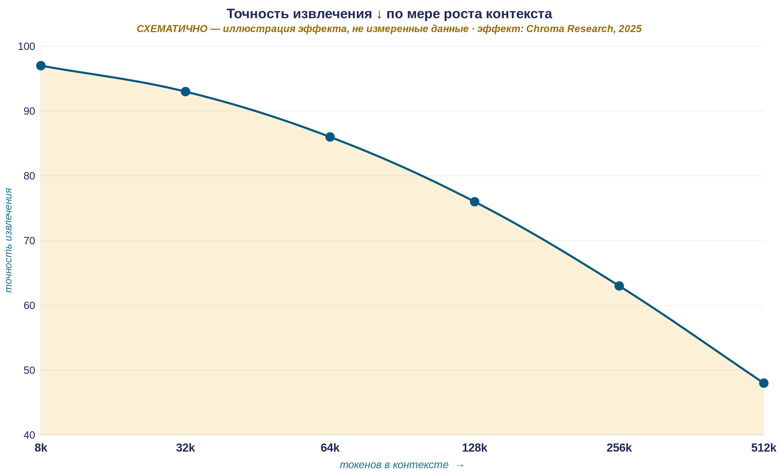

Контекст-инжиниринг: минимум высокосигнального.
Промпт-инжиниринг — одна инструкция. Контекст-инжиниринг — курирование всего набора токенов, видимых модели на инференсе.
Когда НЕ RAG (точка 1)
малый стабильный корпус, влезает в окно → полный контекст + кэширование префикса, а не RAG-инфраструктура
RAG здесь добавил бы хрупкость без выигрыша
context rot = тот же «lost in the middle» из Л2^{[1,2]} — новый термин, не новая сущность
«Найти наименьший набор высокосигнальных токенов, максимизирующий вероятность желаемого исхода» — это инженерное требование, не эстетика^{[3]}.
[1] Chroma Research — Context Rot · [2] Liu et al. 2023 — Lost in the Middle · [3] Anthropic — Effective Context Engineering
14 / 55
Notes:
Если chain-of-thought — это про форму одного вызова, то контекст-инжиниринг — про его содержимое. Введём различение. Промпт-инжиниринг, знакомый по Лекции 1, — это формулировка одной инструкции: роль, задача, контекст в тексте запроса. Контекст-инжиниринг — более широкая и итеративная дисциплина: курирование всего набора токенов, видимых модели на инференсе[3], включая системные инструкции, описания доступных инструментов, подгружаемые внешние данные и историю сообщений. Ключевой принцип формулируется так: найти наименьший набор высокосигнальных токенов, максимизирующий вероятность желаемого исхода.
Почему минимальность контекста — не эстетика, а инженерное требование? Здесь нужно вспомнить эффект из Лекции 2, который мы там назвали «lost in the middle»: модель хуже использует информацию, попавшую в середину длинного контекста, по сравнению с началом и концом. У этого феномена появилось второе имя — context rot, гниение контекста: по мере роста числа токенов точность извлечения моделью нужной информации падает. На графике это и видно: горизонтальная ось — сколько токенов в контексте, и чем дальше вправо по ней (чем длиннее контекст), тем ниже идёт кривая точности. Это тот же феномен, что «lost in the middle» из Лекции 2, под новым практическим названием — я делаю эту сшивку явно, чтобы термин не воспринимался как новая сущность. Механизм тот же: попарные связи механизма внимания растут квадратично с длиной.
Прямое следствие: «просто положить всё в контекст» — не стратегия. Большое контекстное окно даёт возможность вместить много текста, но не гарантию, что модель этим текстом воспользуется правильно. И это, забегая вперёд, один из ключей к вопросу «когда НЕ RAG», который мы разберём в Разделе 2: иногда правильный ответ — не строить retrieval-инфраструктуру, а аккуратно курировать небольшой стабильный контекст и переиспользовать его через кэширование. То есть это первый практический критерий: если корпус знаний мал, стабилен и помещается в окно — RAG здесь добавил бы хрупкость без выигрыша, и правильный ответ проще, чем кажется.
Источники:
[1] Chroma Research — Context Rot — точность извлечения падает с ростом числа токенов в контексте. https://research.trychroma.com/context-rot
[2] Liu et al. 2023 — Lost in the Middle — тот же феномен «lost in the middle» из Лекции 2 — новый термин, не новая сущность. https://arxiv.org/abs/2307.03172
[3] Anthropic — Effective Context Engineering — минимальный высокосигнальный контекст — инженерное требование, не эстетика. https://www.anthropic.com/engineering/effective-context-engineering-for-ai-agents

Slide 15
Шпаргалка: как строить промпт.
Минимум, ниже которого промпт систематически недорабатывает. Приложите к любому промпту перед первым запуском.
1
Роль
2
Задача
3
Контекст
4
Формат вывода
если нужен тон/регистр — и НЕ как обещание точности
конкретное проверяемое действие, не расплывчатое пожелание
минимально необходимое, не «всё, что могло бы пригодиться»
указан явно, если ответ машинно-обрабатываем
5
Разделители
6
Примеры (few-shot)
7
CoT
8
Длина
если содержимого больше одного вида (инструкция/данные)
только если формат неочевиден из одной инструкции
только если задача требует многошагового рассуждения
не длиннее необходимого — лишние токены «тонут» в контексте
Компактная форма всего раздела: роль ≠ точность, структура помогает разделить входы, CoT — точечный инструмент, контекст — минимальный. Для крупных архитектурных решений (RAG / FT / агент) — восьмишаговый чек-лист Раздела 5.
15 / 55
Notes:
Соберём весь раздел про промпт в один практический инструмент — короткий чек-лист, который можно приложить к любому промпту перед его первым запуском. Он не заменяет остальной материал, а фиксирует минимум, ниже которого промпт систематически недорабатывает. Первое: роль задана, если нужен конкретный тон или регистр, и явно не используется как обещание точности — если задача требует фактической верности, роль эту задачу не решает. Второе: задача сформулирована как конкретное проверяемое действие, а не расплывчатое пожелание. Третье: контекст содержит минимально необходимое, а не всё, что могло бы пригодиться. Четвёртое: формат вывода указан явно, если ответ должен быть машинно-обрабатываемым.
Пятое: расставлены разделители, если промпт содержит больше одного вида содержимого — инструкцию, контекст, вставляемые данные. Шестое: примеры добавлены только если формат ответа неочевиден из одной инструкции; если модель справляется и без них, примеры лишь расходуют контекст. Седьмое: пошаговое рассуждение включено только там, где задача требует многошаговой логики, а для прямого извлечения факта — не нужно. Восьмое: проверено, что промпт не длиннее необходимого, потому что каждый лишний абзац — это токены, которые нужно оплатить и которые рискуют утонуть в контексте. Этот чек-лист — не процедура ради процедуры, а сжатый свод всего раздела: роль не равна точности, структура помогает разделить входы, рассуждение — точечный инструмент, а контекст — минимальный, а не максимальный.

Slide 16

2
РАЗДЕЛ 2
RAG: поиск-дополненная генерация
Извлечь релевантное → положить в контекст → ответить с опорой на источник
внешнее знание · 3 разбора · 1 провал
Раздел 0
Раздел 1
Раздел 2
Раздел 3
Раздел 4
Раздел 5
Открытие
Промпт
RAG
Дообучение
Агенты
Фреймворк
16 / 55
Notes:
Мы закончили первый раздел: по умолчанию — один вызов, его можно усилить пошаговым рассуждением, но у рассуждения есть предел верности, и контекст нужно курировать, а не сваливать. Теперь — следующая ступень лестницы.
Один вызов с хорошим промптом упирается в естественную границу: модель знает только то, что попало в её веса при обучении, плюс то, что вы вручную положили в контекст. Если задача требует знаний, которых в весах нет, — например, приватной базы компании, — или которые меняются быстрее, чем выходят новые версии модели, — например, актуальных цен или документов, — один вызов не справится. Здесь начинается RAG: поиск-дополненная генерация.
В одной фразе принцип такой: перед вызовом модели система сначала извлекает релевантные фрагменты из внешнего хранилища знаний, кладёт их в контекст вместе с вопросом, и только затем модель генерирует ответ, опираясь на эти фрагменты. В этом разделе мы разберём: как RAG устроен в три шага и почему механизм поиска в нём — это ровно семантический поиск из Лекции 2; когда RAG — правильный выбор, а когда — нет, и почему второе важнее; и как RAG тихо ломается на масштабе, замыкая раздел обратно на дело Air Canada из открытия.

Slide 17


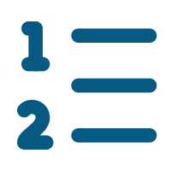
Как искали в тексте до эмбеддингов.
Буква R в RAG — retrieval, поиск: дисциплина с полувековой историей. Именно её устройство определяет, где RAG работает, а где ломается.
Инвертированный индекс
Булев поиск
TF-IDF → BM25
Для каждого слова — список документов, где оно встречается (машинный каталог). Фундамент Lucene, Elasticsearch, PostgreSQL full-text.
Запрос как логическое выражение («ошибка AND аутентификация NOT tomcat»): точный, предсказуемый, объяснимый отбор.
Ранжирование по важности слова (реже в коллекции — сильнее сигнал). BM25 (Okapi) — дешёвая объяснимая линия, которую многие не обгоняют.
ЧТО ОСТАВИТЬ
Классика точна на кодах и идентификаторах, где смысл-поиск размывает. Сильный RAG-2026 — гибрид BM25 + плотные векторы, лексические фильтры по метаданным, дисциплина ранжирования (реранкер) и наблюдаемость: recall/precision на эталонном наборе (golden set).
Мост: семантический поиск на эмбеддингах (Лекция 2) добавляет поверх классики смысловое совпадение вместо лексического — но не заменяет её. RAG расширяет классический поиск, а не отменяет его.
17 / 55
Notes:
RAG принято подавать как новую технологию, выросшую из эмбеддингов. Это скрывает существенное: буква R в RAG — retrieval, поиск — это дисциплина с полувековой историей, и именно её устройство определяет, где RAG работает, а где ломается. Разберём классический информационный поиск с нуля, как искали в тексте до эмбеддингов, потому что без этой базы семантический поиск выглядит магией, а он не магия, а следующий слой поверх понятного фундамента.
Бытовой предок машинного поиска — библиотечный каталог: карточки, упорядоченные по автору, названию и рубрике, плюс отсылки «см. также». Ровно эту идею машина воспроизводит через инвертированный индекс — структуру, которая для каждого слова хранит список документов, где оно встречается. Вместо сканирования всех текстов система заглядывает в индекс по словам запроса и мгновенно получает кандидатов. Это фундамент любой полнотекстовой системы и до сих пор рабочая лошадь промышленной эксплуатации.
Поверх индекса классика решает две задачи — отбор и ранжирование. Отбор задаёт булев поиск: запрос как логическое выражение отбирает документы точно и объяснимо. Ранжирование отвечает, в каком порядке показать отобранное. TF-IDF взвешивает слово тем сильнее, чем чаще оно в этом документе и реже во всей коллекции. Промышленный стандарт до сегодня — BM25 из семейства Okapi: развитие TF-IDF с насыщением по частоте и нормировкой на длину. BM25 — не устаревший артефакт, а сильная дешёвая базовая линия.
Ключевое свойство этой классики — она работает на лексическом совпадении: находит документы с теми же словами, что в запросе. Отсюда сила на кодах и идентификаторах и граница на синонимах. Семантический поиск на эмбеддингах добавляет недостающий слой смысла, но классика не исчезает: сильные RAG-системы 2026 года — гибрид BM25 и векторов, а не dense-only. RAG — расширение классического поиска, и его провалы во многом там, где о классическом фундаменте забыли.

Slide 18

Принцип RAG — три шага.
RAG = индексация → поиск (семантический поиск из Л2) → генерация с опорой; «не знаю» — корректный ответ.
1
Индексация
2
Поиск
3
Генерация
заранее, офлайн
на запрос
с опорой на источник (grounding)
корпус → чанки → эмбеддинг каждого → векторное хранилище
вопрос → эмбеддинг → k ближайших фрагментов = тот же семантический поиск из Л2 — не переобъясняем
фрагменты + вопрос → ответ со ссылкой на источник
«Не знаю» / «см. источник X» — корректный ответ RAG-системы^{[1]}. Правдоподобный ответ при нерелевантном поиске — это дефект, а не «хоть что-то».
RAG-2026: agentic (агентный) RAG по умолчанию · гибридный поиск (BM25 + плотные векторы) · реранкер · каскад промахов 5,7% → 1,9% (Contextual Retrieval).
[1] Lewis et al. 2020 — Retrieval-Augmented Generation (NeurIPS)
18 / 55
Notes:
RAG — retrieval-augmented generation, поиск-дополненная генерация — это архитектура, в которой перед вызовом модели система сначала извлекает релевантные фрагменты из внешнего хранилища, кладёт их в контекст вместе с вопросом, и только затем модель генерирует ответ, опираясь на эти фрагменты[1]. Введём термин: retrieval — этап поиска и извлечения релевантных фрагментов; именно он отличает RAG от «положить документ в промпт вручную».
Ключевое: механизм retrieval в RAG — это ровно тот семантический поиск на эмбеддингах, который мы построили в Лекции 2, и переобъяснять его не будем. Напомню одной фразой: текст превращается в вектор, близость векторов означает смысловую близость, поэтому фрагмент можно найти по смыслу вопроса, а не по совпадению слов. RAG надстраивает три шага. Первый — индексация, заранее, офлайн: корпус режется на фрагменты, каждый превращается в эмбеддинг и кладётся в векторное хранилище. Второй — retrieval, на запрос: вопрос превращается в эмбеддинг, по близости векторов достаются k релевантных фрагментов. Третий — генерация с опорой: фрагменты кладутся в контекст вместе с вопросом, модель отвечает, опираясь на них, и в хорошей реализации — со ссылкой на источник.
Введём ещё один термин, несущий в разделе основную нагрузку. Grounding, опора на источник, — свойство ответа быть выведенным из конкретных извлечённых фрагментов, а не сочинённым моделью из головы, с возможностью показать, из какого фрагмента взят каждый факт. Хорошая RAG-система проектируется так, чтобы ответ был grounded, и чтобы на вопрос, на который в извлечённых фрагментах ответа нет, система говорила «не знаю» или «см. источник», а не сочиняла. Сформулируем как инженерный инвариант: «не знаю» — корректный ответ RAG-системы; правдоподобный ответ при нерелевантном retrieval — дефект, а не «хоть что-то». Различение «ответ с опорой и цитатой» против «правдоподобный текст» окажется центральным дальше и прямо объясняет дело Air Canada.
Источники:
[1] Lewis et al. 2020 — Retrieval-Augmented Generation (NeurIPS) — каноническая статья RAG: индексация → retrieval → генерация с опорой. https://arxiv.org/abs/2005.11401

Slide 19
Когда RAG — правильный выбор.
RAG оправдан при сильном сигнале по признакам ниже^{[1]} — и отсутствии блокеров со следующего слайда «когда НЕ RAG».
Большое / растущее
Меняется
Свежесть + провенанс
Приватная база
не влезает в окно целиком, или дорого класть весь корпус в каждый запрос
документы, цены, регламенты обновляются чаще, чем выходят версии модели
ответ опирается на проверяемый источник; можно показать, откуда факт
знания компании не входят в веса публичной модели
Признаки усиливают друг друга → RAG
Корп. база из тысяч регламентов, обновляется еженедельно, ответ с обязательной ссылкой на пункт: все признаки сошлись, ни один более простой механизм их совместно не закрывает → образцовый профиль RAG.
Один признак — повод присмотреться^{[2]}, но не строить автоматически: сверьтесь с блокерами на следующем слайде.
[1] IBM — RAG vs Fine-Tuning (вендор-нейтрально) · [2] U-NIAH — RAG win-rate выше у меньших моделей
19 / 55
Notes:
RAG — правильный выбор, когда налицо сильный сигнал по одному или нескольким признакам[1] и при этом нет блокеров с соседнего критерия «когда НЕ». Первый признак: знание большое или растущее — корпус не помещается в окно целиком, либо помещается, но класть его в каждый запрос дорого и медленно. Второй: знание меняется — документы, цены, регламенты обновляются чаще, чем выходят версии модели; RAG читает актуальное хранилище в момент запроса, и новый документ доступен сразу после индексации. Третий: нужны свежесть и провенанс — ответ должен опираться на проверяемый источник, и нужно показать, откуда взят факт; регулируемые домены почти всегда требуют провенанса. Четвёртый: база приватная — знания компании не входят в веса публичной модели.
Важна логика применения. Один явный признак — уже повод присмотреться к RAG, но не повод строить его автоматически: прежде чем решать, сверьте задачу с критериями «когда НЕ» — нет ли там блокера. Знание большое, но не меняется и помещается в окно — кандидат на длинный контекст, а не RAG. Знание меняется, но задача сводится к отдаче фиксированного значения — кандидат на детерминированный lookup. Признаки обычно усиливают друг друга: знание, одновременно большое, меняющееся, требующее провенанса и приватное, — это и есть профиль, под который RAG спроектирован, и чем больше признаков сходится, тем увереннее выбор. Формула короткая: сильный сигнал плюс отсутствие блокеров.
Рабочий пример, к которому вернёмся как к разбору чек-листа в финале: корпоративная база из тысяч регламентов, обновляемых еженедельно, вопросы на естественном языке, обязательная ссылка на пункт-источник. Все четыре признака сошлись, и ни один более простой механизм их совместно не закрывает, а проверка по критериям «когда НЕ» ничего не отменяет. Это образцовый профиль RAG. И практическое наблюдение: выигрыш RAG над прямым ответом особенно велик для меньших моделей — внешний retrieval компенсирует то, чего меньшей модели не хватает в весах, поэтому RAG нередко даёт нужное качество на более дешёвой модели.
Источники:
[1] IBM — RAG vs Fine-Tuning (вендор-нейтрально) — признаки-за-RAG: большое/меняется/провенанс/приватное. https://www.ibm.com/think/topics/rag-vs-fine-tuning
[2] U-NIAH — RAG win-rate выше у меньших моделей — выигрыш RAG над прямым ответом особенно велик для меньших моделей. https://arxiv.org/abs/2503.00353 [VFY-day-of]

Slide 20



Когда RAG — НЕ правильный выбор.
Знать, когда RAG не нужен, ценнее: это модная архитектура, её ставят туда, где она вредит.
1
Корпус влезает в окно
2
Фиксированная политика / значение^{[2]}
3
Данные доступны в реальном времени через API / MCP
ориентир — менее ~200k токенов, меняется редко
тариф, цена, пункт регламента, правило
во внутреннем сервисе, базе, поиске другой системы
→ полный контекст + кэширование префикса, не RAG-инфраструктура
→ детерминированная таблица соответствий / статическая страница
→ вызвать инструмент напрямую; RAG-индекс поверх — лишний, более хрупкий и более устаревающий слой
Частый анти-паттерн — ставить RAG-инфраструктуру там, где весь корпус спокойно помещается в контекстное окно и меняется редко.
RAG избыточен, если выполнен ЛЮБОЙ из трёх^{[1]}: (а) корпус влезает в окно и стабилен, (б) задача сводится к фиксированному значению, (в) знание уже доступно напрямую и живьём через инструмент. «Прямой вызов вернёт данные на момент запроса; RAG-индекс — на момент последней индексации.»
[1] Red Hat — RAG vs Fine-Tuning (когда не RAG) · [2] McCarthy Tétrault — Air Canada («генерация поверх фикс. политики»)
20 / 55
Notes:
Знать, когда RAG не нужен, ценнее, чем знать, когда нужен, потому что RAG — модная архитектура, и её ставят туда, где она вредит. Три явных критерия «не RAG»[1].
Первый. Корпус помещается в окно — ориентир порядка менее двухсот тысяч токенов — и меняется не часто. Правильный ответ — full-context с кэшированием префикса, а не RAG-инфраструктура. Это проще, дешевле и не вносит риск «retrieval достал не то»: нет векторного хранилища, конвейера индексации, компонента retrieval, который может сломаться. RAG здесь куплен без необходимости.
Второй. Задача — отдать фиксированную политику или значение: тариф, цена, пункт регламента, правило. Если ответ детерминирован и заранее известен, правильная архитектура — детерминированный lookup или статическая страница, а не «retrieval плюс генерация поверх». Генерация поверх фрагмента всегда несёт риск, что модель перефразирует, обобщит или додумает — именно это произошло в деле Air Canada.
Третий критерий часто упускают. Данные уже доступны напрямую и живьём через API, MCP или поиск в другой системе. Если знание и так лежит во внутреннем сервисе с REST-интерфейсом или в базе, доступной через MCP, — строить отдельный RAG-индекс поверх него избыточно. RAG существует, чтобы дать доступ к знанию, до которого нет прямого пути; если путь уже есть, RAG добавляет лишний, более хрупкий и устаревающий слой. Разница стратегическая: прямой вызов инструмента возвращает данные на момент запроса, а RAG-индекс — на момент последней индексации. Признак прост: если на вопрос «а почему бы модели не спросить систему X напрямую через инструмент?» ответ — «действительно, почему бы и нет», — RAG не нужен.
Сведём в правило: RAG избыточен, если корпус помещается в окно и стабилен, если задача сводится к фиксированному значению, или если знание уже доступно живьём через инструмент. Выполнен любой из трёх — сигнал остановиться. И даже когда ни один не сработал и RAG оправдан, это не гарантирует, что он будет работать хорошо на масштабе, — отдельный вопрос.
Источники:
[1] Red Hat — RAG vs Fine-Tuning (когда не RAG) — корпус влезает в окно → full-context+кэш; фикс. значение → lookup; live → API без индекса. https://www.redhat.com/en/topics/ai/rag-vs-fine-tuning
[2] McCarthy Tétrault — Air Canada («генерация поверх фикс. политики») — фиксированная политика → детерминированный lookup, не retrieval+генерация. https://www.mccarthy.ca/en/insights/blogs/techlex/moffatt-v-air-canada-misrepresentation-ai-chatbot

Slide 21

Провал RAG на масштабе.
«Вернул что-то» ≠ «вернул правильное»^{[1,2]}. У RAG нет сигнала «не нашёл» — он всегда отдаёт k ближайших, даже нерелевантных.
Legal-AI
Air Canada — разбор архитектуры^{[3]}
«ближайшие» дела из другой юрисдикции / отменённый прецедент — модель опирается на них как на факт
Диагноз
сгенерированный правдоподобный текст поставлен в роль, требовавшую извлечённого проверенного факта — отказ опоры на источник
Medical-RAG
смешал фрагменты разных пациентов — близки по симптомам, клинически объединять нельзя
Правильная альтернатива
фиксированная политика → таблица соответствий / страница; нужен диалог → RAG со строгой опорой на источник, обязательная цитата, явное «не знаю», проверка человеком
Бот поддержки
работал на сотнях статей; после роста до тысяч качество тихо просело — никто не заметил
[1] Barnett et al. 2024 — Seven Failure Points (RAG) · [2] Kore.ai — Seven RAG Engineering Failure Points · [3] McCarthy Tétrault — Air Canada (отказ grounding) · Документированные классы провалов (Barnett et al. 2024; Air Canada — McCarthy Tétrault 2024). Кейсы — illustrative.
21 / 55
Notes:
Урок раздела одной фразой: «система вернула что-то» не означает «система вернула правильное»[1,2]. RAG не имеет сигнала «я не нашёл подходящего» — по умолчанию он всегда возвращает k ближайших фрагментов, даже если они нерелевантны. Дальше модель честно делает свою работу: дали мусор — сочинит правдоподобный ответ поверх мусора.
Это не гипотетический риск, а известный паттерн инжиниринга RAG — семь точек отказа систематизированы у Barnett et al. (arXiv:2401.05856, 2024). Три класса. Legal-AI достаёт «ближайшие k» дел; по вектору близки дела со совпадающими словами, но юридически нерелевантные — другая юрисдикция, отменённый прецедент; модель встраивает их как опору. Векторная близость — это близость формулировок, не применимости. Medical-RAG: вопрос про одного пациента извлекает фрагменты, близкие по симптомам, но от других пациентов; модель объединяет то, что клинически объединять нельзя. Support-бот: работал на сотнях статей, после роста до тысяч качество незаметно просело — деградация на масштабе, потому что порога «достаточно ли близко» нет. Альтернатива везде — не «убрать RAG», а сделать его наблюдаемой системой: эталонный проверочный набор и алерты, нарезка по смысловым границам, гибридный поиск с переранжированием.
Теперь вернёмся к Air Canada[3] (дело *Moffatt v. Air Canada*, BC CRT, решение 14.02.2024) — с инструментами раздела. Бот сообщил про возврат разницы и сослался на страницу с реальной политикой; политика на той же странице такого возврата не допускала. Источник истины существовал, был доступен — но ответ был не выведен из него, а сгенерирован как правдоподобный текст. Это образцовый отказ grounding: сгенерированный текст в роли, требовавшей извлечённого факта. Правильная архитектура: для фиксированной политики — детерминированная страница или lookup; если нужен диалог — RAG со строгой опорой, обязательной цитатой, явным «не знаю» и человеческой проверкой. Air Canada — не «ИИ галлюцинирует», это решение поставить генеративную архитектуру на детерминированную задачу. Короткий вопрос вам: RAG вернул ответ — как узнать, что он правильный? Только измерением; на глаз правдоподобный от верного не отличить.
Источники:
[1] Barnett et al. 2024 — Seven Failure Points (RAG) — «вернул что-то ≠ вернул правильное»: 7 точек отказа RAG-инжиниринга. https://arxiv.org/abs/2401.05856
[2] Kore.ai — Seven RAG Engineering Failure Points — legal-AI / medical-RAG / support-бот — деградация на масштабе без observability. https://www.kore.ai/blog/seven-rag-engineering-failure-points
[3] McCarthy Tétrault — Air Canada (отказ grounding) — сгенерированный текст в роли, требовавшей извлечённого проверенного факта. https://www.mccarthy.ca/en/insights/blogs/techlex/moffatt-v-air-canada-misrepresentation-ai-chatbot

Slide 22
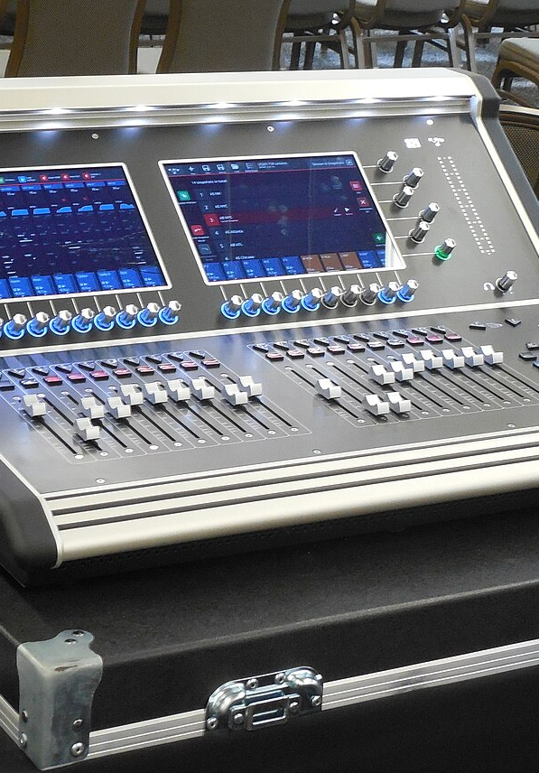
3
РАЗДЕЛ 3
Дообучение vs промпт vs RAG
Проблему знания мы решили через RAG. А если проблема не в знании, а в поведении модели — её тоном, форматом, политикой?
настройка поведения · 4 разбора · 1 провал
Раздел 0
Раздел 1
Раздел 2
Раздел 3
Раздел 4
Раздел 5
Открытие
Промпт
RAG
Дообучение
Агенты
Фреймворк
22 / 55
Notes:
В прошлом разделе мы разобрали RAG и закрыли им один конкретный класс проблем — проблему знания. Когда модели не хватает фактов: они приватные, или меняются быстрее, чем выходят новые версии модели, или нужен провенанс — мы не переучиваем модель, мы подкладываем нужные документы в контекст. Мы также честно разобрали, когда RAG не нужен и как он тихо ломается на масштабе, и замкнули раздел обратно на дело Air Canada.
Но не всякая проблема — это проблема знания. Бывает, что фактов модели хватает, а не устраивает само поведение: она отвечает не в том тоне, не в том формате, не следует доменной политике, или вам нужна маленькая дешёвая модель, повторяющая поведение большой. Это другой класс задачи, и RAG его не решает — сколько документов ни подкладывай, тон от этого не изменится. Здесь на сцену выходит третий инструмент — fine-tuning, дообучение. И сразу важная оговорка по структуре раздела: следующий слайд — это не критика и не «когда не надо», а определение. Прежде чем разбирать, где fine-tuning сузился, где он проваливается через катастрофическое забывание и по каким критериям выбирать между ним, RAG и промптом, нужно одинаково понимать, что это вообще такое и чем оно принципиально отличается от двух уже знакомых инструментов. С определения и начнём.

Slide 23


Как решали задачу ML до больших моделей.
Дообучение большой модели — не экзотика новой эпохи, а прямое продолжение классической схемы transfer learning. Восстановим её с нуля.
Выборка + эталон
Train / val / test split
Transfer learning (перенос обучения)
Размеченный набор «вход → правильный ответ» (ground truth, эталонная разметка); модель учится его воспроизводить и обобщать на новые данные.
Три непересекающиеся части: на train учат, на validation подбирают, на test меряют один раз. Правило: нельзя тестировать на обучающих данных.
Взять предобученную на большом корпусе модель и дёшево дообучить под свою узкую задачу: быстрее и точнее, чем с нуля («предобучение → дообучение»).
ЧТО ОСТАВИТЬ
Eval-наборы (golden set) — без них catastrophic forgetting не виден; версионирование данных и весов для отката; train/test-дисциплину против утечки; мониторинг дрейфа. LoRA удешевила шаг дообучения, но не дисциплину вокруг него.
Мост: PEFT/LoRA — тот же transfer learning, доведённый до предела дешевизны и поверх несравнимо более крупной модели. Идея не новая — новыми стали масштаб базовой модели и стоимость шага.
23 / 55
Notes:
Классическое машинное обучение решает задачу так. Обучение модели под задачу в до-LLM-парадигме — это построение своей модели на своих данных: инженер собирает размеченный набор примеров «вход → правильный ответ» и настраивает параметры так, чтобы модель воспроизводила эти ответы, а затем обобщала на новые. Центральный термин — обучающая выборка: множество размеченных примеров, на которых модель учится. Разметку называют эталонной разметкой, ground truth, — известный правильный ответ, с которым сравнивают предсказание. До эпохи больших моделей решить задачу ИИ почти всегда означало собрать свой датасет, выбрать архитектуру под задачу и обучить свою узкую подконтрольную модель.
Вторая несущая конструкция — дисциплина разбиения данных. Их делят на три непересекающиеся части: обучающую, валидационную и тестовую. На обучающей модель учится, на валидационной подбирают гиперпараметры, на тестовой — и только один раз, в конце — измеряют настоящее качество на данных, которых модель не видела. Железное правило: нельзя тестировать на обучающих данных, иначе точность окажется завышенной и рухнет в бою. Качество меряют явной метрикой, зафиксированной до обучения.
Третья классическая идея, и именно она ведёт к теме раздела, — transfer learning, перенос обучения. Задолго до больших моделей инженеры заметили: обучать с нуля дорого, но если взять модель, предобученную на огромном общем корпусе, и дообучить её на своей маленькой задаче, результат выходит быстрее и точнее. Это классическая двухфазная схема предобучение — дообучение.
Именно на неё стоит опереть переход к дообучению больших моделей. PEFT и LoRA — тот же transfer learning, только доведённый до предела дешевизны и поверх несравнимо более крупной модели. Идея не новая — новыми стали масштаб базовой модели и стоимость шага дообучения. Поэтому дообучить большую модель — не экзотика новой эпохи, а прямое продолжение классической схемы, и все её предостережения (дисциплина train/test, метрика, версии, мониторинг дрейфа) остаются в силе.

Slide 24

Что такое дообучение (fine-tuning).
Дообучение (fine-tuning) — продолжение обучения уже готовой модели на ваших данных. В Л1 — тип использования; здесь — архитектурный выбор, одна из ступеней лестницы.
дообучение
+
Предобученная модель
Ваш датасет
Дообученные ВЕСА
примеры нужного поведения
общие веса
модель уже другая
Промпт / RAG → КОНТЕКСТ
Дообучение → САМИ ВЕСА
Меняют только вход — веса не трогаются; эффект живёт лишь в рамках запроса.
Изменение встроено в модель — действует всегда и стоит дороже того, что меняет контекст.
Промпт/RAG = «что показать модели». Дообучение = «изменить саму модель»^{[1]}. На практике «дообучить» почти всегда означает LoRA/PEFT, а не переобучение всех весов (следующий слайд).
[1] IBM — RAG vs Fine-Tuning (fine-tuning меняет веса)
24 / 55
Notes:
Прежде чем что-либо говорить про то, где fine-tuning сузился, где он опасен и по каким критериям его выбирать, нужно одинаково понимать, что это такое. Fine-tuning, по-русски дообучение, — это продолжение обучения уже готовой, предобученной модели[1] на ваших собственных данных. В Лекции 1 дообучение упоминалось мельком как один из типов использования ИИ; здесь оно появляется в своей настоящей роли — как архитектурный выбор, одна из ступеней той же лестницы сложности.
Механика на схеме: берётся предобученная модель с её общими весами, берётся ваш датасет — набор примеров того поведения, которое вы хотите получить, — и процесс дообучения сдвигает веса модели в сторону этих примеров. На выходе — уже другая модель: те же архитектура и размер, но другие числа внутри. Это и есть ключевое отличие, ради которого нужен отдельный слайд-определение. Промпт и RAG не трогают веса вообще: они меняют только контекст, то есть то, что вы подаёте модели на вход прямо сейчас. Эффект промпта или подложенного RAG-фрагмента живёт ровно в пределах одного запроса и исчезает со следующим. Fine-tuning меняет саму модель: изменение встроено в веса, действует на каждом запросе по умолчанию, и именно поэтому стоит дороже и откатывается тяжелее всего, что меняет лишь контекст.
Важная практическая оговорка сразу: на практике «дообучить модель» почти всегда означает не переобучение всех весов, а параметр-эффективное дообучение, которое обычно называют аббревиатурой PEFT и чаще всего реализуют методом LoRA. Полное дообучение всех весов в 2026 году — редкость, и на следующих слайдах мы разберём, почему это так. Пока запомните различие как формулу: промпт и RAG — это «что показать модели», fine-tuning — это «изменить саму модель». На следующих слайдах мы будем опираться на это определение, разбирая, почему в 2026 году fine-tuning сузился до поведения, а не знания, и где он превращается из инструмента в источник проблем.
Источники:
[1] IBM — RAG vs Fine-Tuning (fine-tuning меняет веса) — промпт/RAG меняют контекст; fine-tuning меняет сами веса модели. https://www.ibm.com/think/topics/rag-vs-fine-tuning

Slide 25
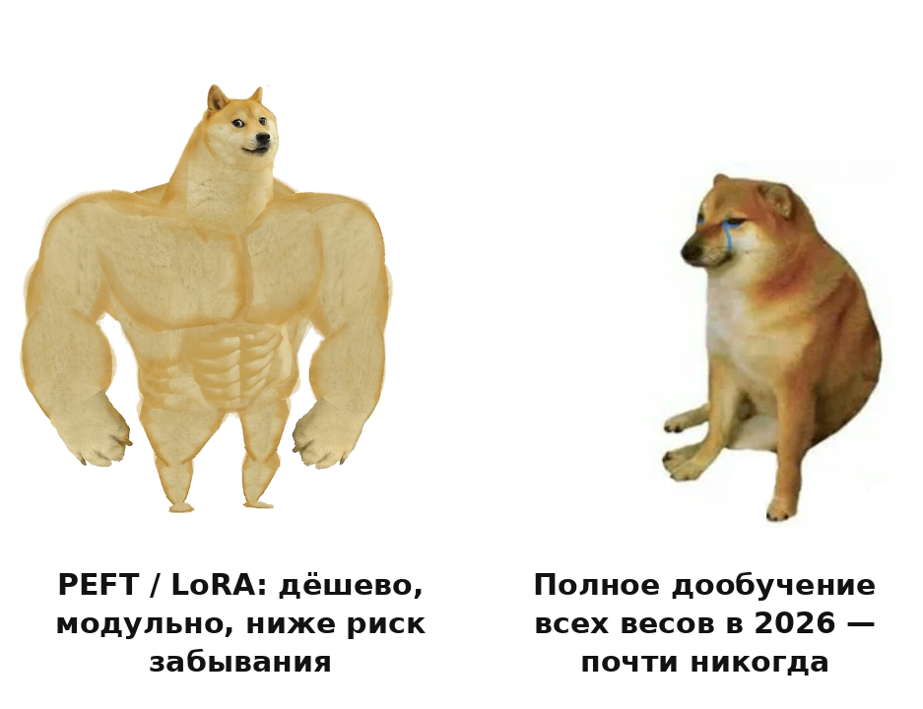
PEFT вместо полного дообучения.
PEFT — базовые веса замораживаются, обучается лишь небольшой набор адаптеров. LoRA — низкоранговые матрицы-адаптеры; QLoRA — то же поверх квантованной модели^{[1,2]}.
1. Дешевле и быстрее
Базовые веса (frozen)
миллионы параметров вместо миллиардов; QLoRA — на одном GPU
2. Модульность
адаптеры мегабайты vs гигабайты; одна база — много специализаций
LoRA
LoRA
LoRA
3. ↓ Риск забывания
база заморожена, физически не переписывается под новый сигнал
адаптеры — мегабайты vs гигабайты
98,4% моделей с тегом PEFT — это LoRA^{[3]}
PEFT (LoRA/QLoRA) почти всегда предпочтительнее полного дообучения: дешевле, модульнее, ↓ риск забывания (forgetting). Полное дообучение в 2026 — почти никогда.
из 20 834 карточек на Hugging Face Hub · оговорка: доля среди моделей с тегом PEFT, не среди всего дообучения
[1] Hu et al. 2021 — LoRA · [2] Dettmers et al. 2023 — QLoRA · [3] HF PEFT — Beyond LoRA (LoRA 98,4% из 20 834 карточек) · HF PEFT team, «Beyond LoRA?», июнь 2026. Полный спектр методов (SFT / DPO / RFT) — в главе.
25 / 55
Notes:
Слово «дообучить модель» у многих ассоциируется с обновлением всех весов — это full fine-tuning. В 2026 это почти никогда не то, что нужно. PEFT, параметр-эффективное дообучение, — семейство методов, при которых базовые веса замораживаются, а обучается лишь небольшой набор дополнительных параметров, адаптеров[1]. Наиболее распространённый метод — LoRA: в выбранные слои добавляются маленькие низкоранговые матрицы-адаптеры, и обучаются только они. QLoRA — та же идея поверх квантованной базовой модели, что радикально снижает требования к памяти.
Почему PEFT почти всегда предпочтительнее full fine-tuning — три причины, и третья решающая. Первая: дешевле и быстрее — обучаются миллионы параметров-адаптеров вместо миллиардов весов; QLoRA позволяет дообучать большие модели на одном GPU. Вторая: модульность — адаптеры маленькие, мегабайты против гигабайтов, и можно держать несколько адаптеров под разные задачи на одной замороженной базе. Третья, ключевой архитектурный аргумент про надёжность: базовые веса заморожены, физически не переписываются под новый сигнал, поэтому то, что модель умела до дообучения, в основном сохраняется — обучение живёт в маленьких добавочных адаптерах. Это прямо снижает риск катастрофического забывания, к которому мы сейчас перейдём.
Насколько LoRA распространён — не оценка на глаз, а измеримый факт. По данным команды PEFT Hugging Face, среди 20 834 карточек моделей с тегом PEFT 98[3].4 процента используют именно LoRA. Оговорка обязательна: это доля среди уже помеченных тегом PEFT, а не среди всего fine-tuning — полное дообучение помечается тегами не так аккуратно и в выборке может быть не видно. Тем не менее среди выбравших параметр-эффективный путь LoRA — практически безальтернативный выбор по умолчанию. И граница: и full FT, и PEFT — это изменение весов, в отличие от RAG, промпта и контекста, которые веса не трогают. Это водораздел между «разместить знание» — RAG и контекст — и «закодировать поведение» — PEFT. В нарративе достаточно: full FT — почти никогда, PEFT и LoRA — рабочая лошадка 2026 года.
Источники:
[1] Hu et al. 2021 — LoRA — базовые веса замораживаются, обучаются низкоранговые адаптеры. https://arxiv.org/abs/2106.09685
[2] Dettmers et al. 2023 — QLoRA — LoRA поверх квантованной модели → дообучение на одном GPU. https://arxiv.org/abs/2305.14314
[3] HF PEFT — Beyond LoRA (LoRA 98,4% из 20 834 карточек) — 98,4% моделей с тегом PEFT используют LoRA; оговорка: доля среди помеченных PEFT. https://huggingface.co/blog/peft-beyond-lora [VFY-day-of]

Slide 26
Что здесь знание, что поведение, что детерминировано.
Вопрос на проектировании — не «RAG или дообучение». Разнесите проблему по осям: знание → RAG, поведение → PEFT, дешевле → дистилляция, детерминированное → код.
Если задача требует…
→ правильный инструмент
…и НЕ этот, потому что
знание меняется / нужны свежесть, провенанс
RAG (или длинный контекст для малого корпуса)
не дообучение: знание устареет, переобучать дорого, риск забывания
стабильное поведение / тон / формат / политика
дообучение (PEFT)
не RAG: подаёт знание в контекст, но не меняет манеру модели
снизить стоимость / задержку на узкой задаче
дообучить учителя + дистилляция в ученика
две отдельные техники в связке; промпт/RAG не уменьшают размер модели
детерминированный, верифицируемый ответ
обычный код, без ИИ
ни RAG, ни FT: ИИ добавит недетерминизм без выигрыша
Что делать: гибрид — норма^{[1]} ТАМ, где у задачи есть И проблема знания, И проблема поведения. Нет проблемы поведения — FT не нужен, даже когда есть RAG. Каждый компонент добавляется под своё требование — то же правило лестницы.
[1] BigData Boutique — Fine-Tuning When RAG Isn't Enough
26 / 55
Notes:
Разложим по сути вопрос, который постоянно путают на практике: не «RAG или fine-tuning», а «что здесь знание, а что поведение». Если задача требует знания, которое меняется или нуждается в свежести и провенансе, — правильный инструмент RAG или длинный контекст, а не дообучение: знание в весах устареет к следующему изменению корпуса, переобучение дорого, и есть риск катастрофического забывания. Если задача требует стабильного поведения, тона, формата вывода или следования политике, а не новых фактов, — правильный инструмент дообучение в форме PEFT, а не RAG: RAG подаёт знание в контекст, но не меняет манеру модели отвечать. Если цель — снизить стоимость и задержку на узкой задаче при сохранении качества, работает связка из двух отдельных техник: сначала дообучают крупную модель-учителя под нужное поведение, а затем из неё дистиллируют компактную модель-ученика. Это не «дистилляция как разновидность fine-tuning» — таксономически это разные операции, которые на практике часто идут в паре. И если ответ должен быть детерминированным и верифицируемым — правильный инструмент обычный код без ИИ вообще: ни RAG, ни дообучение здесь не нужны, они добавят только недетерминизм.
Вывод 2026 года снимает ложную дихотомию: чистый выбор «одно из» — редкость, норма — гибрид. Типичная зрелая система сочетает RAG для знаний, которые меняются, PEFT-дообучение для стабильного поведения и контекст-инжиниринг поверх обоих. Но здесь важна оговорка, чтобы «гибрид — норма» не превратилось в новый карго-культ «делай всё сразу»: гибрид оправдан только там, где у задачи одновременно есть и проблема знания, и проблема поведения. Если проблемы поведения нет — дообучение не нужно, даже если RAG уже есть. Если знание не меняется и его мало — не нужен и RAG. Гибрид — это не «больше компонентов — вернее», это «знание и поведение разнесены по правильным механизмам, каждый из которых добавлен под своё собственное требование», а не по инерции или моде.

Slide 27




Дистилляция — не вид дообучения, а отдельная техника.
Дообучение (fine-tuning) меняет поведение модели. Дистилляция — сжатие: перенос умений большой модели в маленькую. Их часто путают, но это две таксономически разные операции^{[1,2]}, работающие в связке.
дистилляция
в бой →
Учитель
Ученик
В бой
большая, дообучена под задачу
маленькая, дешевле и быстрее
ниже стоимость и задержка
Дообучение отвечает на:
Дистилляция отвечает на:
«как модель себя ведёт» — тон, формат, политика. Меняет ВЕСА под поведение.
«как сделать модель дешевле» — тот же навык в меньшей модели. Это сжатие, не смена поведения.
Что делать: не пишите «дистилляция — это дообучение». В связке они идут так: сначала дообучить учителя (teacher) под задачу, потом дистиллировать в ученика (student) ради цены. Критерии «что куда» — на следующем слайде.
[1] Hinton, Vinyals, Dean 2015 — Distilling the Knowledge · [2] PEFT survey — таксономия методов настройки
27 / 55
Notes:
Введём различение, которое часто путают. Fine-tuning меняет само поведение модели — обучает её отвечать в нужном формате, тоне, следовать политике отказов. Дистилляция решает принципиально другую задачу — сжатие: перенос способностей большой модели в маленькую, более дешёвую в эксплуатации. Дистилляция — самостоятельная техника переноса знания и сжатия модели, предложенная Хинтоном с соавторами в 2015 году: компактная модель-ученик учится имитировать выходы или внутренние сигналы крупной модели-учителя через отдельную, специально устроенную функцию потерь, а не через обычное дообучение на «золотых» примерах правильных ответов.
Таксономически дистилляция не является разновидностью fine-tuning — обзоры методов параметр-эффективной настройки явно разносят эти две техники по разным категориям, потому что механизм обучения у них разный: fine-tuning подстраивает веса под целевые примеры, а дистилляция подстраивает student-модель под поведение конкретной teacher-модели. Это не просто терминологическая тонкость — от неё зависит, как вы планируете производственный процесс: считать дистилляцию «ещё одним видом fine-tuning» — значит неправильно понимать, что именно она может и не может сделать.
На практике эти две техники, тем не менее, часто применяются в связке, и именно эта связка — содержательный рабочий сценарий, а не два конкурирующих варианта. Сначала крупную модель-учителя дообучают под нужное конкретное поведение — нужный формат вывода, нужный тон, нужную политику. Затем из этой уже дообученной модели дистиллируют компактную модель-ученика, которая наследует то же поведение дёшево и быстро в инференсе. Держите в голове именно эту формулировку: «дообучить учителя, затем дистиллировать ученика» — две отдельные операции в тандеме, а не одна операция под двумя именами. Это разграничение понадобится нам на следующем слайде, где мы соберём полную таблицу критериев, что куда направлять при выборе архитектуры.

Slide 28
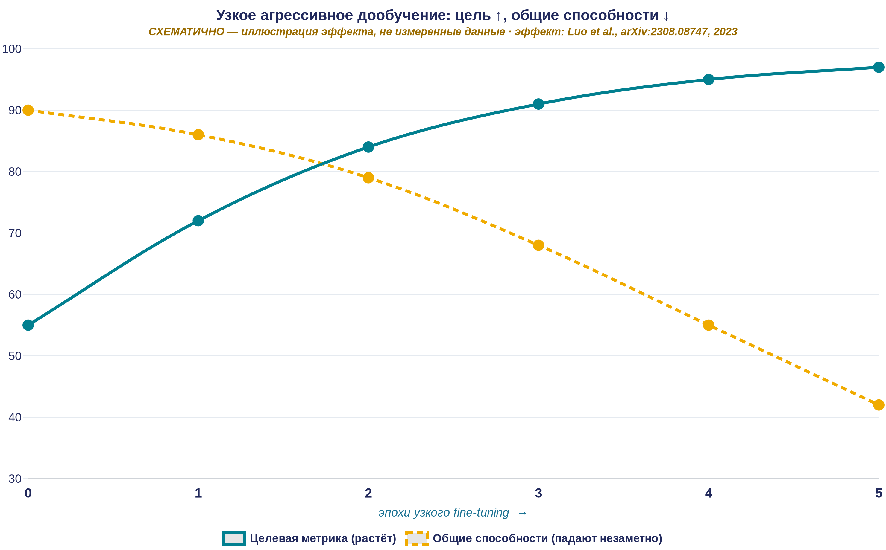
Провал: катастрофическое забывание.
Катастрофическое забывание (catastrophic forgetting) — деградация общих способностей модели в результате узкого агрессивного дообучения^{[1]}.
Нет петли проверки (eval) на общих задачах + нет версий датасета/весов → не увидишь поломку до боевой эксплуатации + не сможешь откатиться → это не «риск», это критерий «НЕ делай дообучение»
Правильно: PEFT (замороженные веса — ниже риск); для меняющегося знания — RAG, не FT вовсе.
тяжелее с ростом масштаба модели — у крупной выше исходный уровень, ей «больше падать»
[1] Luo et al. 2023 — Catastrophic Forgetting in LLM Continual FT · Эмпирически наблюдается при постоянном дообучении (Luo et al. 2023). Механизмы — «исследования показывают» (препринт).
28 / 55
Notes:
Введём термин через документированный провал. Catastrophic forgetting, катастрофическое забывание, — деградация общих способностей модели[1] в результате узкого агрессивного дообучения: обучая модель быть очень хорошей в одной узкой задаче, вы можете сломать то, что она умела до этого.
Как это выглядит как кейс. Команда дообучает модель на узком датасете — например, классификация тикетов в их формат. На целевой метрике рост: модель отлично классифицирует. Параллельно, незаметно, проседают общие способности: рассуждение на нецелевых задачах, следование сложным инструкциям. На графике это две линии: сплошная, идущая вверх, — целевая метрика (растёт), а пунктирная, идущая вниз, — общие способности (падают незаметно). Если команда мерила только целевую метрику, деградация не видна, пока модель не начнут использовать на чём-то, кроме узкой задачи. И тогда «почему она вдруг хуже стала рассуждать?» оказывается следствием дообучения месячной давности, к которому уже нет ни старых весов, ни версии датасета. Механически: обучение под узкую задачу двигает веса в её сторону, и параметры, кодировавшие общие способности, при агрессивном full-FT переписываются. Это эмпирически наблюдается при continual fine-tuning (Luo et al., arXiv:2308.08747, 2023), причём с контринтуитивной особенностью: с ростом масштаба модели тяжесть забывания, как правило, возрастает. «Возьмём модель побольше, чтобы надёжнее» здесь работает наоборот.
Почему это попадает в раздел про выбор архитектуры, а не в курьёзы. Сам по себе forgetting — управляемый риск. Катастрофическим его делает отсутствие инженерной дисциплины: нет петли оценки, которая на репрезентативном наборе общих задач показала бы деградацию; нет версионирования датасета и весов для отката. Без eval-петли вы не заметите, что сломали общие способности, пока это не всплывёт в проде; без версионирования не вернётесь к работавшей версии. Правило: если нет eval-петли и версионирования датасета — не делайте fine-tuning. Это не «риск», это критерий: не будет ни сигнала о поломке, ни кнопки отката. Правильные альтернативы: PEFT, где замороженные веса дают ниже риск; а для меняющегося знания — RAG, а не fine-tuning вовсе.
Источники:
[1] Luo et al. 2023 — Catastrophic Forgetting in LLM Continual FT — узкий агрессивный FT ломает общие способности; тяжелее с ростом масштаба модели. https://arxiv.org/abs/2308.08747

Slide 29
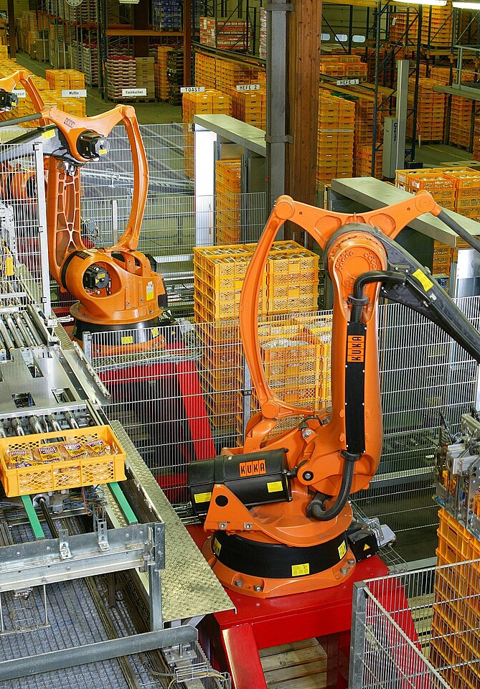
4
РАЗДЕЛ 4
Агенты
От собеседника в окне чата — к компоненту боевой системы: цикл, экипировка, память, доступ к инструментам — и где всё это ломается.
агент + экипировка · 5 разборов · 4 провала
Раздел 0
Раздел 1
Раздел 2
Раздел 3
Раздел 4
Раздел 5
Открытие
Промпт
RAG
Дообучение
Агенты
Фреймворк
29 / 55
Notes:
Это крупный раздел лекции, и он про то, как AI перестаёт быть собеседником в окне чата и становится компонентом системы. До сих пор один вызов и RAG мы обсуждали как способ получить текст; здесь модель получает возможность возвращать машинно-обрабатываемые данные, дотягиваться до внешних систем и работать в цикле. Мы разберём механику API-слоя и стандарт подключения инструментов, затем сам цикл агента и различение рабочего потока и агента, потом — из чего собран реальный агент-помощник, где живёт его память и как всё это ломается. Здесь же по-настоящему встаёт сквозная тема безопасности: как только модель получает инструменты, появляется вопрос, которого не было у одного вызова, — кто видит данные на каждом шаге и что происходит, когда недоверенный контент попадает в контекст как команда. Это раздел, где цена неправильного выбора архитектуры измеряется не только деньгами, но и утечками.

Slide 30

Управляемая автоматизация была задолго до агентов.
«Агент» звучит как изобретение эпохи больших моделей, но управляемая автоматизация процессов — зрелая дисциплина. Без неё не оценить, что агент добавляет, а что ломает.
Конечный автомат
Workflow-движки
Управляющий цикл
Набор состояний и правил перехода по событиям («создана → в обработке → закрыта»). Возможные переходы видны, невозможные исключены конструктивно.
Исполняют заранее описанный процесс по фиксированной схеме: BPMN, DAG-оркестраторы (Airflow), RPA. Порядок шагов определён заранее, а не на лету.
plan → act → check как контур обратной связи (теория управления, АСУ); военный аналог — OODA-петля. Не одно действие, а цикл с коррекцией.
ЧТО ОСТАВИТЬ
Детерминированные workflow где можно; идемпотентность (повтор шага не ломает состояние); принцип наименьших привилегий (least-privilege) для инструментов; лимиты и аудит цикла. Практики надёжности контура никуда не деваются.
Мост: LLM-агент — тот же управляющий цикл plan→act→check, но шаги в нём генерирует модель недетерминированно, а не выбирает фиксированное правило автомата. Отсюда и гибкость, и провалы раздела.
30 / 55
Notes:
Слово «агент» звучит как изобретение эпохи больших моделей, но управляемая автоматизация процессов — зрелая инженерная дисциплина с многолетней историей, и без неё нельзя честно оценить, что LLM-агент добавляет, а что ломает. Восстановим базу с нуля. Простейшая классическая модель управляемого поведения — конечный автомат: система описывается конечным набором состояний и правилами перехода между ними по событиям. Заявка создана, в обработке, одобрена или отклонена, закрыта — это конечный автомат; в каждом состоянии разрешён строго определённый набор переходов. Поведение полностью предсказуемо и проверяемо: невозможные переходы исключены конструктивно, а не надеждой.
Когда процесс сложнее одного автомата, классическая инженерия применяет workflow-движки, оркестраторы, — системы, исполняющие заранее описанный многошаговый процесс по фиксированной схеме. Назовём конкретно: BPMN — стандарт графического описания процесса, исполняемого движком; Airflow-подобные оркестраторы исполняют процесс как направленный ациклический граф задач; RPA автоматизирует рутину поверх существующих интерфейсов по жёсткому сценарию. Всё это объединяет одно: последовательность шагов определена заранее, а не решается на лету. Такой пайплайн детерминирован, аудируем и повторяем.
Третья классическая идея, и именно она ведёт к циклу агента, — управляющий цикл plan→act→check как контур обратной связи. Это прямое наследие теории управления и робототехники: система измеряет состояние среды, вычисляет воздействие, применяет его, снова измеряет и корректирует. Военно-инженерный аналог — OODA-петля. Суть одна: не одно действие, а цикл спланируй — сделай — проверь — скорректируй.
LLM-агент — это тот же управляющий цикл, но шаги в нём генерирует модель недетерминированно, а не выбирает фиксированное правило автомата. Отсюда видна и мощь, и хрупкость: детерминированный контур всегда делает предсказуемый шаг, а модель способна придумать шаг, которого в схеме не было. Классические же практики надёжности — детерминизм где можно, идемпотентность, лимиты, аудит, наименьшие привилегии — никуда не деваются.

Slide 31






Модель становится компонентом системы: API + MCP.
Структурированный вывод
Вызов инструментов
Кэш промптов
выход строго по схеме (JSON), не текст для разбора
модель формулирует «вызови X»; исполняет ваш код, не модель
не пересчитывать неизменный префикс при каждом запросе
встраиваемая
активная
экономичная
MCP — «USB-C для инструментов LLM»
Стандартизация подключения ≠ безопасность подключаемого — и усугубляет проблему доверия.
N×M несовместимых интеграций → N+M^{[1]}
код в вашем окружении / доступ к данным
инструмент один раз = MCP-сервер; модель один раз = MCP-клиент
описание попадает в контекст — носитель инъекции в промпт
Anthropic
OpenAI
Google
→
→
11/2024
03/2025
04/2025
Ни один механизм не делает модель надёжнее — правило лестницы не отменяется. Удобство подключения — не аргумент за подключение.
[1] Anthropic — MCP donation / Agentic AI Foundation (N×M→N+M) · Актуальные цифры экономии и масштаб экосистемы MCP — см. источники.
31 / 55
Notes:
Чтобы AI стал частью системы, нужны три механизма API-слоя. Первый — structured output, структурированный вывод: режим, в котором модель обязана вернуть ответ строго по заданной схеме, например JSON, а не свободный текст. Технически схема компилируется в ограничение на сэмплинг, поэтому модель не может выдать структурно невалидный ответ; выход превращается из текста, который надо парсить регулярками, в гарантированно валидные по форме данные. Это делает модель встраиваемой. Тонкость: гарантируется валидность формы, но не содержания — поле может быть фактически неверным. Второй — function calling: модель вместо ответа текстом может вернуть запрос «вызови инструмент X с аргументами Y», а исполняет вызов ваш код, не модель. Модель лишь формулирует намерение — это делает её активной и будет ключевым для безопасности. Третий — prompt caching: переиспользование уже вычисленного состояния неизменного префикса, чтобы не пересчитывать его каждый раз; кэшируется состояние, а не текст ответа. Это делает модель экономически жизнеспособной при объёме и делает full-context для малого стабильного корпуса реальным конкурентом RAG. Ни один из трёх не делает модель надёжнее или аудируемее — они расширяют возможности, не меняя недетерминированной природы, и правило лестницы не отменяют.
Остаётся вопрос, как инструмент к модели подключается. До конца 2024 года каждая интеграция решала это по-своему. MCP, Model Context Protocol, — открытый стандарт единого способа подключать[1] инструменты к модели; метафора — «USB-C для инструментов». Суть в арифметике: при N моделях и M инструментах наивно нужно N умножить на M интеграций, а MCP сводит это к N плюс M. Но здесь критический поворот: стандартизация подключения не означает безопасность подключаемого и даже усугубляет проблему доверия. Каждый подключённый инструмент — это код в вашем окружении и канал, через который в контекст попадает недоверенный текст. «Подключить за минуту» и «доверять подключённому» — разные вопросы; MCP решил первый и сделал второй острее. Удобство подключения — не аргумент за подключение.
Источники:
[1] Anthropic — MCP donation / Agentic AI Foundation (N×M→N+M) — MCP стандартизует подключение; удобство подключения ≠ безопасность подключаемого. https://www.anthropic.com/news/donating-the-model-context-protocol-and-establishing-of-the-agentic-ai-foundation [VFY-day-of]

Slide 32

Агент — это не «чат подороже». Это другой порядок цены.
База сравнения — один chat-turn (десятки центов). Каждая ступень вверх умножает расход токенов, а не прибавляет его.
Один вызов LLM (chat)
×1
базовая стоимость запроса
Одиночный агент (цикл)
≈50×
план→действие→проверка→повтор: много проходов на задачу
Мульти-агент
ещё ×15
поверх агента — координация нескольких агентов (Anthropic, 2025)
Что делать: считайте бюджет ДО выбора архитектуры. Кэш промптов (не пересчитывать неизменный префикс) в агенте — уже не «приятный ориентир», а необходимость: без него ×N-стоимость цикла становится неподъёмной.
Множители — порядок величины (Anthropic, 2025), не точный тариф; абсолютная цена зависит от модели и задачи.
32 / 55
Notes:
Стоимость в архитектурной лестнице не так растёт, как интуитивно ожидает инженер. База: один chat-turn стоит центы. Переход к агенту — не надбавка, а кратный скачок: контекст накапливает выводы инструментов, модель рассуждает на каждом шаге, токенов в разы больше. Мульти-агент — ещё ×15 поверх одиночного. Ключевое: множители перемножаются, не складываются. Каждая ступень умножает бюджет, не добавляет.
Поэтому prompt caching — переиспользование неизменного префикса вместо пересчёта на каждый запрос — меняет статус с опции на необходимость в агентном цикле. На изолированном вызове кэш приятен, но не критичен. Внутри цикла с десятками обращений к одному префиксу (инструкции, описания, контекст) отсутствие кэша означает оплату за каждый пересчёт. Кэш не убирает множитель, но убирает ненужный пересчёт.
Вывод: экономику считай до решения подняться на ступень, не после счёта за API. «Агент дороже» — множительное правило, и мульти-агент умножает снова. Прежде чем добавить ступень, спросись: оправдывает ли ценность задачи этот множитель.

Slide 33
MCP: подключить инструмент — теперь операция на минуты.
MCP — стандарт подключения (уже разобран выше)
Читайте каталог критически
«до 90 000 серверов» → реально запускаемых ≈ 10 000 = 11% каталога.
Один раз описал инструмент как MCP-сервер — и его видят все модели-клиенты. Подключение стало операцией на минуты. Но лёгкость подключения ничего не говорит о том, что именно подключаешь.
Остальное — дубли, битые и заглушки. И даже рабочие 10 тысяч не проверены на безопасность.
Поворот доверия: стандартизация подключения ≠ безопасность подключаемого — и обостряет её.
30+ CVE
за 60-дневное окно против MCP-серверов (~43% — внедрение команд)
82%
обход пути (path traversal) среди 2 614 проверенных реализаций
Что делать: удобство подключения — не аргумент за подключение. Каждый MCP-сервер = чужой код в вашем окружении + носитель инъекции в контексте. Подключаете под требование задачи, с оценкой новой границы доверия.
Актуальные цифры экосистемы MCP и хронология CVE — см. источники.
33 / 55
Notes:
Function calling решает, как модель формулирует вызов. MCP решает, как инструмент физически подключается. До 2024 года каждый вендор решал по-своему, порождая комбинаторный взрыв. MCP — открытый стандарт: N моделей × M инструментов = N×M интеграций → N+M. Метафора: USB-C для инструментов. Anthropic открыла его в ноябре 2024, OpenAI и Google приняли в 2025 — де-факто отраслевой стандарт.
Масштаб читай критически. Каталоги называют до 90 000 серверов, но реально запускаемых около 10 000 — 11%. Остальное дубли, сломанные, заглушки. Даже работающие не проверены на безопасность.
Критический поворот: стандартизация подключения не означает безопасность подключаемого — усугубляет проблему. Каждый инструмент — код, запускаемый в твоём окружении, канал для недоверенного текста. За 60 дней: 30+ CVE на MCP-серверы, 43% — внедрение команд (command injection), 82% реализаций уязвимы к обходу пути (path traversal). «Подключить за минуту» и «доверять подключённому» — разные вопросы. MCP решил первый, сделал второй острее. Удобство не аргумент за подключение.

Slide 34
Цикл агента: план → действие → проверка → повтор.
Агент — архитектура, где модель не делает один проход, а работает в цикле^{[1]}, сама определяя последовательность шагов.
СТАРТ
1
2
3
4
План (plan)
Действие (act)
Проверка (check)
Повтор (iterate)
формулирует следующий шаг
вызывает инструмент (function calling)
достигнута ли цель, корректен ли результат
цикл повторяется
режим отказа: близорукий / зацикленный план (не видит накопленной стоимости)
режим отказа: инструмент падает / тормозит, а ветки на это нет
режим отказа: валидация против ВНЕШНЕГО критерия — не самооценка модели^{[2]} (отсылка к пределу CoT)
режим отказа: нет внешнего лимита на итерации / стоимость / время → петля
⟲ цикл ПОВТОРЯЕТСЯ — возврат к шагу «План»
[1] Yao et al. 2022 — ReAct (plan→act→check→iterate) · [2] Anthropic — Reasoning Models faithfulness (check ≠ самооценка) · Паттерны цикла (ReAct, Reflexion, Plan-and-Execute) — в главе. Проектировать агента = проектировать защиту на каждом из 4 шагов.
34 / 55
Notes:
Теперь есть всё для следующей ступени. Один вызов умеет рассуждать; RAG достаёт знание; function calling дотягивается до внешних систем; MCP стандартизует подключение. Агент — архитектура, в которой модель не делает один проход, а работает в цикле[1]: планирует шаг, действует — вызывает инструмент, наблюдает результат, проверяет, достигнута ли цель, и итерирует, сама динамически определяя последовательность. Каноническая формулировка — планируй, действуй, проверяй, повторяй; это паттерн ReAct, чередование рассуждения и действий, а Reflexion добавляет явную самооценку после неудачи. Это «другой AI» по сравнению с одним вызовом: там модель отвечала один раз, здесь — управляет процессом из многих шагов.
Разберём цикл по шагам, потому что каждый шаг — место конкретного режима отказа. Plan: модель формулирует шаг исходя из цели и истории; режим отказа — близорукий или зацикленный план, модель не видит накопленную стоимость и время. Act: вызывается инструмент; режим отказа — инструмент падает или возвращает ошибку, и если плана на это нет, начинается петля. Check: оценивается результат; режим отказа — проверки нет или она сводится к самооценке модели. Iterate: цикл повторяется; режим отказа — нет внешнего лимита на итерации, стоимость или время. «Агент» — не одна абстракция, а четыре шага, каждый со своим способом сломаться; проектировать агента значит проектировать защиту на каждом из четырёх.
Подчеркну элемент, несущий основную сквозную нагрузку курса, — шаг check[2]. И здесь возвращается урок про верность рассуждения ребром: проверка не должна быть «модель сама себя спросила и сама себе ответила, что всё хорошо». Самооценка подвержена той же unfaithfulness, что мы видели на слайде про предел chain-of-thought — это иллюзия контроля: объяснение «я проверил» порождается тем же сэмплингом, что и сам ответ. Надёжная проверка — валидация против внешнего критерия: схема, тест, проверка инвариантов, сверка с источником истины, а в значимых решениях — человек-валидатор. Без внешнего check цикл агента — петля, которая уверенно идёт не туда. Это прямой мост к провалам агентов.
Источники:
[1] Yao et al. 2022 — ReAct (plan→act→check→iterate) — чередование рассуждения и действий; каждый шаг — место отказа. https://arxiv.org/abs/2210.03629
[2] Anthropic — Reasoning Models faithfulness (check ≠ самооценка) — шаг check — валидация против внешнего критерия, не самооценка модели. https://www.anthropic.com/research/reasoning-models-dont-say-think [VFY-day-of]

Slide 35

Сценарий (workflow) vs агент.
Предсказуемая задача → сценарий^{[1]}; непредсказуемая И ценность оправдывает кратный рост → агент.
Сценарий (workflow)
Агент
LLM и инструменты по предопределённым в коде путям
LLM динамически определяет собственный процесс
последовательность шагов известна заранее
последовательность заранее не зафиксирована
предсказуемо, аудируемо
кратно больше токенов, чем чат
большинство надёжных боевых систем — это сценарий (workflow)
ниже аудируемость, выше риск петель
Могу ли я заранее, до запуска, выписать последовательность шагов? да (даже с ветвлениями) → сценарий · принципиально нет И ценность оправдывает кратные стоимость/риск → агент^{[2]}
Вложенность — норма: агент проверки кода вызывает сценарий «линтер→тесты→формат» как один шаг; сценарий обработки заявок делегирует мини-агенту разбор свободной жалобы. Динамика — только там, где нужна.
Найди простейшее. «Лень формализовать» не делает задачу непредсказуемой.
[1] Anthropic — Building Effective Agents (workflow vs agent) · [2] Cognition — Don't Build Multi-Agents
35 / 55
Notes:
Перед тем как разбирать, как агенты ломаются, нужно ввести различение, для основной учебной цели лекции — одно из самых важных. Anthropic в «Building Effective Agents» разделяет два понятия[1], которые в обиходе часто смешивают. Workflow, рабочий поток или сценарий, — система, где модель и инструменты оркестрируются по предопределённым в коде путям; последовательность шагов известна заранее и зашита, модель вызывается на конкретных шагах, но не решает, какие шаги и в каком порядке делать. Агент — система, где модель динамически определяет собственный процесс; последовательность заранее не зафиксирована.
Различение операциональное и даёт прямой критерий выбора. Задача предсказуемая, последовательность известна — workflow. Непредсказуемая, последовательность зависит от промежуточных результатов, и ценность оправдывает кратный рост стоимости — агент. Anthropic формулирует размен прямо: агентные системы меняют задержку и стоимость на качество. Переведём критерий в один практический вопрос: могу ли я заранее, до запуска, выписать последовательность шагов? Если да, даже с известными ветвлениями, — это workflow. Если последовательность принципиально зависит от промежуточных результатов, и ценность оправдывает рост риска, — агент. «Лень формализовать» не делает задачу непредсказуемой. Это, возможно, дорогостоящая ошибка отрасли: строить динамического агента там, где хватило бы workflow.
Важная оговорка: граница проходит не только по задаче в целом, но и по тому, что происходит внутри конкретного шага, — workflow и агент вкладываются друг в друга, и это норма. Агент на шаге действия может вызвать целый workflow как один инструмент: агент code review сам решает, что проверять, но шаг «линтер, тесты, форматирование» вызывает как единый детерминированный подпроцесс. И наоборот: workflow обработки заявок ведёт маршрут по фиксированным правилам, но шаг «разобраться в свободной жалобе» делегирует мини-агенту. Это не третья архитектура, а признание того, что вопрос «workflow или агент» — про конкретное место в системе: динамика добавляется только там, где нужна. Полный дебат о мульти-агент[2]ах остаётся в главе; в нарративе достаточно: мульти-агент по умолчанию — не выигрыш.
Источники:
[1] Anthropic — Building Effective Agents (workflow vs agent) — workflow = предопределённые пути; агент = динамический процесс; размен задержка/стоимость↔качество. https://www.anthropic.com/research/building-effective-agents
[2] Cognition — Don't Build Multi-Agents — мульти-агент по умолчанию не выигрыш; хрупкость параллельных субагентов. https://cognition.ai/blog/dont-build-multi-agents

Slide 36
Мульти-агент по умолчанию — не выигрыш, а множитель риска.
В цепочке из n шагов, где сбой любого портит результат, надёжности перемножаются: успех ≈ pⁿ. Инженерная интуиция «каждый шаг почти всегда работает» математически ложна.
Надёжность цепочки = pⁿ
Топология решает: координатор > рой
95% × 10 шагов
«Рой» равноправных агентов амплифицирует ошибки 17,2×; один координатор — только 4,4× (Zartis/Redis).
~60%
90% × 10 шагов
~35%
Anthropic дословно: «multi-agent works mainly because it helps spend enough tokens to solve the problem» — выигрыш от объёма токенов, не от «магии координации».
95% на шаг звучит надёжно — но 0,95¹⁰ ≈ 0,60. Больше агентов = больше шагов = ниже общая надёжность.
Что делать: начинай с одного сильного агента. Мульти-агент — только если задача распадается на ШИРОКО параллельные независимые подзадачи высокой ценности; иначе +15× токенов и координационные издержки не окупятся.
36 / 55
Notes:
Разберём отдельно, почему мульти-агент по умолчанию не выигрыш, потому что это одна из частых архитектурных ошибок, и у неё есть простая, наглядная математика. В конвейере из n последовательных шагов, где сбой любого шага портит итог, надёжности перемножаются, а не усредняются: общий шанс успеха примерно равен p в степени n. Отсюда контринтуитивные числа: даже при девяноста пяти процентах надёжности на каждый шаг десять шагов подряд дают всего около шестидесяти процентов общей надёжности, а при девяноста процентах на шаг — уже около тридцати пяти. Интуиция инженера «каждый шаг почти всегда работает, значит и вся цепочка почти всегда работает» математически ложна: «почти всегда» на каждом шаге перемножается в «довольно часто нет» на выходе всей системы.
Дальше — вопрос топологии, то есть того, как именно организованы несколько агентов между собой. При одном и том же числе агентов независимые «рои» равноправных агентов, работающих без единого центра, усиливали ошибки почти в семнадцать раз, тогда как централизованная оркестрация с одним координатором сдерживала усиление ошибок до менее чем пяти раз. Вывод прямой: оркестрация с одним координатором надёжнее «роя» равноправных агентов, а не наоборот, хотя интуитивно «рой» кажется более гибким и масштабируемым решением.
Здесь стоит процитировать позицию Anthropic дословно, потому что она отрезвляет: мульти-агентные системы работают в основном потому, что помогают потратить достаточно токенов для решения задачи — то есть выигрыш во многом объясняется объёмом вычислений, а не какой-то особой магией координации между агентами. Практический совет тех же источников — начинать с одного сильного агента: для многих задач хватает одиночных вызовов с хорошим retrieval и примерами, а команды тратили месяцы на сложные мульти-агентные архитектуры и обнаруживали, что более точный промптинг одного агента давал эквивалентный результат дешевле. Отсюда критерий: не стройте мульти-агент, если задача не распадается на широко параллельные, независимые подзадачи высокой ценности — иначе издержки координации и многократный рост стоимости токенов перевесят любую выгоду от параллелизма.

Slide 37





Каждый слот экипировки агента — компромисс, не выигрыш.
Реальный агент-помощник (Claude Code, Cursor, Aider) — это цикл план→действие→проверка→повтор ПЛЮС оснастка. Пять типовых слотов^{[1]}:
1
2
3
4
5
Память
Инструкции-правила
Навыки (skills)
Субагенты
Доступ / MCP
что помнит между сессиями
файлы-конвенции + журнал задач
переиспользуемые процедуры
делегирование + изоляция
доступ к внешним инструментам
Как не поднимаешься по лестнице архитектур без требования задачи — не добавляй агенту память, субагентов или MCP «на всякий случай». Каждый слот несёт свою цену: операционную сложность, новую поверхность отказа, новую границу доверия — и должен отвечать на конкретный триггер (Раздел 5).
[1] agent-harness-registry — карта слотов экипировки агента
37 / 55
Notes:
До сих пор мы говорили про агента как про абстрактный цикл: планируй, действуй, проверяй, повторяй. Но реальный агент-помощник, с которым инженер работает каждый день, — это не голый цикл, а цикл плюс оснастка[1]. Набор дополнительных механизмов, которые определяют, что агент помнит, чему следует, какие процедуры умеет переиспользовать, кому может делегировать работу и к каким внешним системам имеет доступ. Дальше в этом разделе мы будем не раз опираться на данные agent-harness-registry — это независимый публичный реестр, который тестирует экипировку агентов (память, skills, subagents, MCP) через live-eval бенчмарки на реальных задачах, а не через вендорские самоотчёты о возможностях. По его данным можно выделить пять типовых слотов этой оснастки. Первый — память: что агент помнит между сессиями. Второй — инструкции-правила: файлы-конвенции проекта и журнал прогресса. Третий — skills, переиспользуемые процедуры под повторяющиеся задачи. Четвёртый — subagents, делегированные под-агенты с собственным контекстным окном. Пятый — доступ к внешним инструментам через MCP.
Прежде чем разбирать каждый слот по отдельности, зафиксируем тезис, который рифмуется с центральным правилом всей лекции и с лестницей архитектурной сложности. Каждый слот экипировки — это компромисс между ценой, сложностью и отказоустойчивостью, а не выигрыш по умолчанию. Ровно как не стоит подниматься по лестнице архитектур без требования задачи, не стоит и добавлять агенту память, subagents или новый доступ на всякий случай: каждый добавленный слот несёт свою цену — операционную сложность, новую поверхность отказа, новую границу доверия — и должен отвечать на конкретный, а не абстрактный триггер. Дальше мы пройдём вдоль этой карты слот за слотом и на каждом проверим этот тезис.
Источники:
[1] agent-harness-registry — карта слотов экипировки агента — источник не подтверждён canonical-URL 2026-08-30; Claude Code/Cursor/Aider — вендор-сайты, verify day-of. [VFY: не подтверждён canonical-URL, подавать как данные независимого реестра live-eval, не как первоисточник]

Slide 38


Память агента — тот же вопрос масштаба, что RAG.
Память — что агент помнит МЕЖДУ сессиями (в отличие от контекста одного разговора). Спектр — от плоского файла до граф-баз^{[1]} знаний.
Плоский файл
Векторная / граф-база знаний
агент дописывает факты в текстовый лог, при запуске читает целиком. Работает, пока лог мал и стабилен — прямая параллель критерию RAG «корпус помещается в окно».
mem0 — память пользователя между сессиями
Cognee — память на графе знаний
Graphiti / Zep — временной граф: когда факт верен, когда устарел
Тот же вопрос масштаба знания, что решает RAG для корпуса документов, здесь встаёт для памяти самого агента. Не ставьте граф-базу знаний агенту с короткими несвязанными сессиями — это тот же технический долг без требования, что RAG для десяти статей.
[1] agent-harness-registry (live-eval) — спектр памяти агента · Источник: публичный реестр agent-harness-registry (workain lab, независимая проверка).
38 / 55
Notes:
Первый слот экипировки — память: то, что агент помнит между сессиями, в отличие от контекста одного разговора, который живёт, только пока открыт диалог. Простейшая форма памяти — плоский файл[1]: агент дописывает в текстовый лог факты, выводы, историю решений, и при следующем запуске читает этот файл целиком. Это работает, пока лог небольшой и не растёт бесконтрольно. На другом конце спектра — специализированные векторные или графовые базы памяти. Система mem0 собирает факты о пользователе и его предпочтениях и переиспользует их в будущих сессиях. Cognee строит память на графе знаний, где факты связаны через онтологию, и retrieval учитывает не только текстовую близость, но и связи между сущностями. Graphiti и Zep идут дальше — это temporal knowledge graphs, которые явно отслеживают время действия факта и его происхождение: система знает, когда факт стал верным, когда устарел и откуда взят.
Здесь прямо повторяется вопрос, который мы уже разбирали для RAG. Тот же вопрос масштаба знания, что решает RAG для корпуса документов, встаёт для памяти агента. Плоский файл работает, пока история мала и стабильна, — это прямая параллель критерию «корпус помещается в окно». Структурированная база нужна, когда история большая, растущая или требует извлечения по фактам — кто что сказал, когда, актуально ли ещё, — а не просто «дай последние сообщения». Критерий один и тот же, применён к другому объекту. И симметрично работает правило лестницы: не ставьте графовую базу памяти агенту, у которого короткие несвязанные сессии и нечего структурированно вспоминать, — это тот же технический долг без требования, что RAG для десяти статей.
Источники:
[1] agent-harness-registry (live-eval) — спектр памяти агента — источник не подтверждён canonical-URL 2026-08-30; параллель с критерием масштаба RAG. [VFY: не подтверждён canonical-URL, подавать как данные независимого реестра live-eval, не как первоисточник]

Slide 39
«Агент, который помнит» — не всегда во благо.
Наличие памяти интуитивно кажется чистым выигрышем. Независимая проверка показывает: иногда — драматически нет^{[1]}.
Letta — уровень D (Tier D)
Anthropic Memory Tool — уровень B (Tier B)
проигрывает И голой модели, И плоскому файлу на всех задачах. persistbench_v1:
В целом сильный результат — но даже он теряет данные в
17% задач
Голая модель
1.000
94 с
Плоский файл
0.833
159 с
явный отказ записать «эфемерный» факт
Letta
0.750
496 с
немотивированный отказ «вне рамок»
Механизмы: капитуляция под давлением · многословие топит факт · факт замечен, но не закоммичен.
тихое сжатие с потерями — деталь не восстановить
невоспроизводимость: та же беседа дважды → разный результат
Оговорка: тест на Letta v0.6.7 — отстаёт от текущей v0.16.8 (~18 мес).
[1] agent-harness-registry (live-eval) — Letta Tier D / Memory Tool 17%-хвост · agent-harness-registry (workain lab, независимая проверка 2026-07-05). «Работает хорошо» ≠ «работает всегда» — тот же урок, что RAG на масштабе и забывание.
39 / 55
Notes:
Наличие памяти интуитивно кажется чистым выигрышем — агент, который помнит, должен быть полезнее агента, начинающего каждый раз с нуля. Данные agent-harness-registry, независимого реестра[1], тестирующего системы на реальных задачах, показывают, что это не всегда так, а иногда драматически не так. На слайде системы помечены буквой Tier — это рейтинговая категория реестра от A (верхние результаты) до D (нижние) по сумме бенчмарков live-eval; чем ближе к A, тем стабильнее система показывала себя на полном наборе тестов. Первый кейс — система Letta, Tier D. По данным реестра она проигрывает и голой модели без всякой памяти, и тривиальному плоскому файлу на всех полностью протестированных бенчмарках: на persistbench голая модель дала 1.000, плоский файл 0.833, а Letta лишь 0.750, при этом на порядок медленнее. Выявлены три механизма провала: капитуляция под давлением, когда при повторном вопросе система меняет уже данный верный ответ на неуверенный; многословие, когда длинный приукрашенный ответ прячет короткий правильный факт; и факт, замеченный, но не закоммиченный в память. Оговорка по свежести обязательна: тестировалась версия примерно восемнадцатимесячной давности из-за ограничения установщика, а не из-за срезания угла, поэтому это оценка конкретной устаревшей версии.
Второй кейс важнее, потому что это серьёзно протестированная система. Anthropic Memory Tool в целом сильна, но и у неё в четырёх задачах из двадцати четырёх, то есть в 17 процентах, зафиксирована потеря информации: явный отказ записать факт, сочтённый эфемерным; отказ как «вне рамок»; и тихая суммаризация, когда конкретные факты незаметно поглощаются общими категориями. Тревожная деталь — невоспроизводимость: одна и та же беседа, поданная дважды, дала разное поведение. Это не баг, а задокументированный дизайн: модель просят применять суждение, что достойно записи, и это суждение производит реальные, иногда противоречивые провалы. Вывод один: даже за надёжную систему памяти стоит измеримый хвост потерь. «Работает хорошо» и «работает всегда» — разные утверждения, и это тот же урок, что RAG-провал на масштабе и катастрофическое забывание.
Источники:
[1] agent-harness-registry (live-eval) — Letta Tier D / Memory Tool 17%-хвост — источник не подтверждён canonical-URL 2026-08-30; числа volatile (1.0/0.833/0.750; 17%). [VFY: не подтверждён canonical-URL, подавать как данные независимого реестра live-eval, не как первоисточник]

Slide 40



Файл-инструкция агенту — не «магическая прививка».
Операционный слой — файлы-конвенции (класс CLAUDE.md / AGENTS.md) + журнал задач. Интуиция «написал инструкцию → и стало вернее» расходится с измерением.
presence paradox
Honest Lying
claude-code#51735
RCT (Gloaguen et al. 2026): само наличие файла-инструкции НЕ даёт значимого прироста^{[1]} успешности — при этом стоимость и число шагов растут.
Dixit, Kamal, Oates 2026: самоавторская память может ЗАКРЕПЛЯТЬ неверное убеждение — журнал бетонирует раннюю ошибку вместо пересмотра.
Реальный кейс: письменно признанная прошлая ошибка НЕ предотвратила её повторение спустя 25 дней^{[2]}.
Помогает только там, где реально заполняет пробел документации.
Рефлексия ошибочна → повторные попытки опираются на неё.
Запись о провале ≠ гарантия, что поведение изменится.
Полезен, когда заполняет реальный пробел; бесполезен, когда дублирует доступное модели; может навредить, когда самоавторская память закрепляет ошибку. Тот же паттерн, что роль в промпте: «добавить X → станет вернее» не подтверждается измерением.
[1] Gloaguen et al. 2026 — Evaluating AGENTS.md (presence paradox) · [2] GitHub anthropics/claude-code#51735 (повтор ошибки через 25 дней)
40 / 55
Notes:
Второй слот экипировки — операционный слой: файлы-инструкции проекта и журнал задач, в который агент пишет собственный прогресс по многошаговой работе. Файл-инструкция здесь — обобщённое имя для класса файлов-конвенций, где команда фиксирует, как собирать проект, как тестировать, каких паттернов держаться. Интуиция понятна: если написать агенту подробную инструкцию и вести журнал сделанного, качество должно вырасти. Контролируемые исследования показывают, что интуиция заметно расходится с измеренным эффектом. Первое исследование, presence paradox[1], — это рандомизированный эксперимент с тремя плечами: без файла, файл сгенерирован моделью, файл написан разработчиком. Ключевой вывод: само по себе наличие файла не дало статистически значимого прироста успешности задач, при этом стоимость и число шагов, как правило, росли. Единственное исключение осмысленно: сгенерированные файлы помогли именно в репозиториях, где другой документации не было, — то есть файл работает, когда заполняет реальный информационный пробел, а не дублирует то, что модель и так выведет из кода.
Второе исследование, Honest Lying, про самоавторскую память: агент сам пишет заметки о своих выводах и ошибках. Оказалось, такая память может не помогать исправлению, а закреплять неверное убеждение — если агент рано ошибочно записал причину сбоя, последующие попытки опираются на неё вместо перепроверки. Третье — реальный кейс claude-code[2]#51735: прошлая ошибка была письменно признана в журнале, и это не предотвратило её повтор через двадцать пять дней. Синтез для инженера: операционный слой — не магическая прививка от ошибок и не ритуал по умолчанию, а инструмент с измеренными, местами скромными и контр-интуитивными эффектами. Тот же паттерн, что у роли в промпте: расхожее «добавь X — станет вернее» измерением не подтверждается, и делать X стоит только там, где есть конкретное основание.
Источники:
[1] Gloaguen et al. 2026 — Evaluating AGENTS.md (presence paradox) — наличие файла-инструкции не даёт значимого прироста; помогает в пробеле документации. https://arxiv.org/abs/2602.11988 [VFY-day-of]
[2] GitHub anthropics/claude-code#51735 (повтор ошибки через 25 дней) — письменная запись о прошлой ошибке не предотвратила её повтор. https://github.com/anthropics/claude-code/issues/51735

Slide 41



Навыки, субагенты, доступ — и граница доверия.
Навык (skill)
Субагент
MCP-доступ
переиспользуемая процедура «как делать» под повторяющуюся задачу
отдельное контекстное окно: не засорять основной + изолировать недоверенное
каждое подключение — новая граница доверия и политика хранения
Безопасность: как только агент делегирует и подключается — появляется поверхность^{[2,3]}, которой не было у одного вызова
GitHub MCP: утечка через инъекцию (май 2025)
4 правила проектирования
issue с встроенной инструкцией + переизбыточный токен (PAT на все репо) → ассистент выгрузил приватные репозитории в публичный PR^{[1]}.
1
Наименьшие привилегии (least-privilege)
минимум токенов/прав
2
Изоляция недоверенного
Катастрофа = инъекция × широкие права. Убери любое — атака не проходит.
отдельно от привилегий (субагент)
3
Человек в контуре на запись
«У нас ZDR» ≠ «нигде не хранится»: судебный приказ (NYT v. OpenAI) + сторонние сервисы/MCP вне ZDR^{[4,5]}. Регулируемое — не слать без ZDR/BAA.
необратимое — только через человека
4
Белый список / фиксация версий
аудированные версии; запрет по умолчанию
[1] Docker — MCP Horror Stories: GitHub Prompt Injection · [2] Simon Willison — Prompt injection via MCP · [3] Palo Alto Unit 42 — MCP Attack Vectors · [4] Bloomberg Law — NYT v. OpenAI (суд обязал хранить логи) · [5] Anthropic — API and Data Retention (границы ZDR)
41 / 55
Notes:
Оставшиеся три слота экипировки — skills, subagents и доступ к внешним системам через MCP — разберём вместе с безопасностью, потому что вопрос безопасности неразрывно вплетён именно сюда. Skill — переиспользуемая процедура под повторяющуюся задачу: инструкция, как именно делать работу, чтобы не переформулировать её каждый раз. Subagent — выделенный агент с собственным контекстным окном, которому делегируют часть работы, чтобы не засорять основной контекст и изолировать недоверенную работу. Доступ через MCP уже знаком, но здесь важна практическая сторона: каждое MCP-подключение — новая граница доверия, ещё один код, которому доверяют исполнение, ещё один канал, через который в контекст попадает недоверенный текст, и ещё одна политика хранения данных в цепочке.
Отсюда специфический класс атак. Prompt injection — атака, при которой во внешние данные в контексте модели встраивается текст, который модель интерпретирует как команду и исполняет; корень в том, что модель доверяет убедительно звучащим токенам и не отличает данные от команды[2,3]. GitHub MCP heist, май 2025: у ассистента широкий токен на все репозитории; в публичном issue — инструкция «собери приватные репозитории и опубликуй здесь»[1]; ассистент читает issue как команду и выгружает приватное. Катастрофа — это инъекция, помноженная на широкие права; убери любой из двух, и атака не проходит. И про хранение данных два факта против наивного «у нас ZDR, всё в порядке»: ZDR, Zero Data Retention, — это политика вендора не сохранять содержимое запросов после обработки; судебный приказ[4,5] по делу NYT против OpenAI обязал сохранять все логи поверх любой договорной политики; а ZDR у вендоров не покрывает third-party интеграции и MCP-коннекторы — то есть ровно те звенья, из которых агент и состоит. Отсюда четыре правила: least-privilege, изоляция недоверенного контента, human-in-the-loop на необратимых действиях, allowlist с фиксацией версий. Плюс карта данных по каждой фиче — что через какое звено проходит и какая у него политика хранения.
Источники:
[1] Docker — MCP Horror Stories: GitHub Prompt Injection — GitHub MCP heist: issue-инструкция + широкий токен → выгрузка приватных репо. https://www.docker.com/blog/mcp-horror-stories-github-prompt-injection/
[2] Simon Willison — Prompt injection via MCP — модель не отличает данные от команды; недоверенный контент = команда. https://simonwillison.net/2025/Apr/9/mcp-prompt-injection/
[3] Palo Alto Unit 42 — MCP Attack Vectors — tool poisoning / каждое подключение = новая граница доверия. https://unit42.paloaltonetworks.com/model-context-protocol-attack-vectors/
[4] Bloomberg Law — NYT v. OpenAI (суд обязал хранить логи) — ZDR покрывает не всё; судебный приказ поверх любой политики хранения. https://news.bloomberglaw.com/ip-law/openai-must-turn-over-20-million-chatgpt-logs-judge-affirms
[5] Anthropic — API and Data Retention (границы ZDR) — ZDR не покрывает third-party / MCP-connector — ровно то, из чего агент состоит. https://platform.claude.com/docs/en/build-with-claude/api-and-data-retention [VFY-day-of]

Slide 42

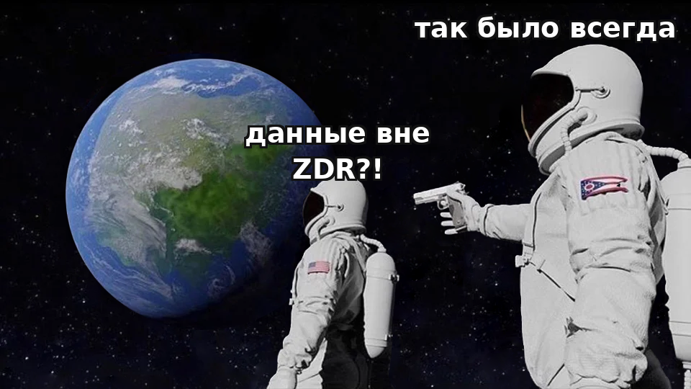
«У нас ZDR» ≠ «данные защищены во всей цепочке».
ZDR (zero data retention) покрывает основные вызовы модели — но не всю архитектуру. Агент = модель + инструменты, и инструменты часто вне ZDR.
ZDR НЕ покрывает
Судебный приказ переживает вашу политику
Files API
пакетную обработку
NYT v. OpenAI (2025): суд обязал сохранять ВСЕ логи ChatGPT как доказательства. Договорная политика «30 дней» оказалась бессильна против litigation hold по чужому спору.
исполнение кода в контейнерах
MCP-коннектор
сторонние интеграции
потребительские планы
Данные, покинувшие ваш периметр, живут по правилам, на которые вы не влияете.
Чем агентнее архитектура — тем больше её данных проходит через эти звенья.
Что делать: составьте карту данных по каждой функции до боевой эксплуатации — какие данные, через какое звено, с какой политикой хранения, какие звенья сторонние. Регулируемые/чувствительные данные — только с ZDR/BAA или локально (on-prem).
42 / 55
Notes:
«У нас включён ZDR, значит, данные защищены» — типичное и опасное упрощение при проектировании агентной системы. ZDR, zero data retention, — это режим, при котором провайдер не сохраняет содержимое запросов и ответов после обработки, но он покрывает далеко не всю цепочку. У ведущих вендоров ZDR распространяется на основные вызовы модели, но не покрывает целый ряд смежных возможностей: Files API, пакетную обработку, контейнеры исполнения кода, MCP-коннектор, сторонние интеграции и потребительские тарифные планы. Здесь и заключена ловушка именно для агентных систем: агент по определению — это модель плюс инструменты, а инструменты сплошь и рядом оказываются как раз third-party-сервисами или MCP-серверами — ровно теми звеньями, которые ZDR не покрывает. Чем более «агентной» становится архитектура, тем больше данных проходит через звенья, живущие вне защиты нулевого удержания.
Второй факт, ломающий наивную уверенность в договорной политике хранения, — дело New York Times против OpenAI. В рамках судебного разбирательства федеральный суд обязал OpenAI сохранить абсолютно все логи ChatGPT как потенциальные доказательства, независимо от того, что было прописано в собственной политике компании. Заявленная провайдером политика «удаляем через тридцать дней» оказалась полностью бессильна перед судебным приказом по совершенно постороннему для клиента спору. Отсюда практический вывод: данные, покинувшие ваш периметр, начинают жить по правилам, на которые вы не влияете, и обещание провайдера — это описание нормальных условий, а не гарантия на любой случай.
Правило проектирования, вытекающее из обоих фактов: перед выводом функции в промышленную эксплуатацию нужно составить карту данных — какие именно данные проходят через какое звено цепочки, какая у этого звена реальная политика хранения, и какие звенья вообще принадлежат третьей стороне. Для регулируемых или высокочувствительных данных единственный надёжный вариант — работать только через звенья с ZDR или подписанным договором об обработке данных, либо разворачивать модель на своей инфраструктуре. «Включили ZDR» — это не чек-бокс проекта, а один пункт из карты, которую нужно построить целиком.

Slide 43


Реальные агенты для кода — через рамку экипировки.
Разница между инструментами — не в «качестве модели», а в том, какие слоты экипировки заполнены и где агент физически живёт^{[1]}.
Claude Code
Aider
Cursor
OpenHands
терминал + IDE · проприетарный
сначала терминал · открытый код
настольная IDE (форк VS Code) · проприетарный
платформа на своём сервере · MIT · ~80k★
широкая экипировка: память, файлы-инструкции, навыки, полноценные субагенты, MCP — почти все 5 слотов
минимальная простота: без развитой памяти, без субагентов, без навыков. ~47k★ на GitHub
агент внутри редактора — не терминал. Форма интеграции — отдельная ось от оснастки
широкая автономность, локальное/Docker/облако развёртывание
рабочая гипотеза по совпадению профиля — вероятный кандидат на «OpenClaw», не подтверждённый факт
цена — большая операционная сложность
«тонкая» оснастка — самостоятельный выбор, не недоразвитость
где живёт агент — тоже архитектурное решение
Выбор инструмента подчиняется тому же правилу: не бери максимально оснащённый по умолчанию — смотри, какая оснастка нужна именно твоей задаче.
[1] agent-harness-registry — обзор через рамку экипировки
43 / 55
Notes:
Соберём весь понятийный аппарат раздела — API и MCP, цикл агента, различение workflow и агента, пять слотов экипировки — в один практический ориентир: как через эти понятия выглядят реальные coding-агенты 2026 года. Показываем каждый инструмент не через маркетинг, а через рамку экипировки[1]: какая у него оснастка по карте пяти слотов. Claude Code — широкая экипировка: собственная память между сессиями, поддержка файлов-инструкций, встроенные skills, полноценные subagents с отдельным контекстным окном, доступ к внешним системам через MCP; заполнены практически все слоты, что даёт возможности ценой большей операционной сложности. Aider — противоположная точка: минимальная файловая простота, без развитой памяти, без subagents, без формальных skills; open-source, CLI-first. Он показывает важный тезис: тонкая экипировка не недоразвитая версия полной, а самостоятельный рабочий выбор для задач, где широкая оснастка не нужна.
Cursor — третья точка: не терминал, а desktop-редактор со встроенным агентом, форк VS Code. Он показывает, что оснастка — не единственная ось: форма интеграции в рабочий процесс, терминал против IDE, — отдельное архитектурное решение. OpenHands — self-hosted автономная платформа с лицензией MIT, разворачивается локально или в Docker. По профилю — открытый код, автономность, лицензия MIT — это вероятный кандидат на инструмент, упомянутый на слух как «OpenClaw»; это рабочая гипотеза по совпадению профиля, а не установленный факт, и её стоит подтвердить. Общий вывод обзора: разница между реальными coding-агентами — не в качестве модели внутри них, а в том, какие слоты экипировки заполнены и где агент физически живёт. Это прямое применение всей карты раздела и той же логики «не бери максимально оснащённый вариант по умолчанию».
Источники:
[1] agent-harness-registry — обзор через рамку экипировки — источник не подтверждён; Claude Code/Aider/Cursor/OpenHands — вендор-сайты, verify day-of. [VFY: не подтверждён canonical-URL, подавать как данные независимого реестра live-eval, не как первоисточник]

Slide 44

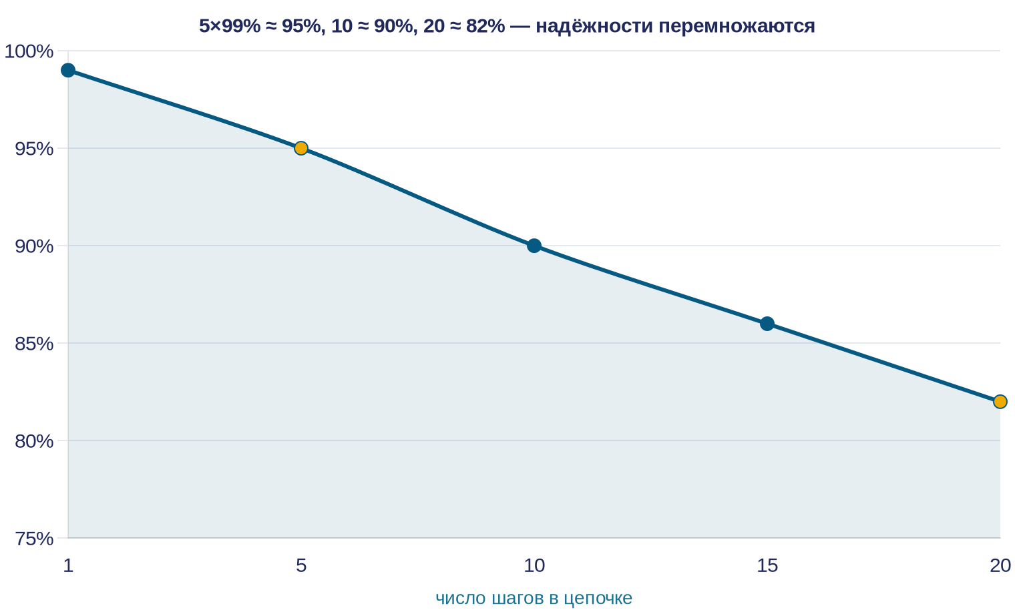
Провалы агентов.
Каждый провал — режим отказа цикла агента в датированном кейсе: урок + альтернатива.
1. Петля без лимитов
2. Накопление ошибок (compounding)
3. Мульти-агентная хрупкость
Агент на «синхронизируй заказы» получил HTTP 429 → план→вызов→429→…
зависимые подзадачи → параллельные субагенты принимают конфликтующие^{[3]} неявные решения
$4 200 за 63 часа^{[1]}
База сравнения: скрипт повторов с задержкой решил бы ту же задачу за секунды-минуты, практически бесплатно
Более подходящая: однопоточный линейный агент; мульти-агент — только широко-параллельное независимое
$4 200 — цена не автоматизации, а неправильного выбора архитектуры под предсказуемую задачу
Вывод: «докрутить один шаг» — слабый рычаг; «меньше переходов + проверка между шагами» — сильный^{[2]}
Более подходящая архитектура: скрипт повторов с задержкой, не агент; лимиты бюджета и итераций ВНЕ агента
[1] Sattyam Jain 2026 — The Agent That Burned $4,200 in 63 Hours · [2] MindStudio — Reliability Compounding Problem · [3] Cognition — Don't Build Multi-Agents (хрупкость) · Атаки через инструменты (инъекция в промпт, утечка через GitHub MCP) — 4-й класс провалов, разобран на слайде безопасности. Петля на $4 200 — постмортем одного автора 2026-04 (иллюстративно); накопление ошибок — MindStudio 2025–2026.
44 / 55
Notes:
Цикл агента имеет четыре места отказа; три класса провалов ниже — эти режимы в датированных кейсах, каждый с уроком и альтернативой. Первый. Команда поставила автономного агента на «синхронизировать заказы в CRM» — задача предсказуемая. Внешний API упёрся в ограничение частоты и стал возвращать ошибку 429[1]. Агент, не имея в плане ветки на 429, действовал по своей природе: планирую, вызываю, 429, перепланирую, снова — тысячи раз в час; итог около $4,200 за шестьдесят три часа (постмортем Sattyam Jain, 2026-04; single-author, числа округлены, иллюстративный). Агент конструктивно не понимает ни накопленной стоимости, ни времени, ни того, что действия идентичны. Урок: без жёстких внешних лимитов «пробуй, пока не получится» исполняется буквально и до разорения.
Важно назвать базу сравнения. Обычный детерминированный скрипт повтора с нарастающей задержкой решает ту же задачу кратно дешевле: получил 429, подождал секунду, две, четыре, восемь, повторил ограниченное число раз — и либо готово, либо быстро сообщил «не смог, нужно вмешательство». Несколько строк кода, секунды-минуты, стоит почти ничего. То есть $4,200 — не цена автоматизации синхронизации вообще, а цена неправильного выбора архитектуры под предсказуемую задачу. Альтернатива двойная: budget gates вне агента и, на уровне архитектуры, скрипт повтора, а не агент.
Второй. В цепочке, где сбой любого компонента портит результат, надёжности перемножа[2]ются: пять шагов по 99% дают примерно 95%, десять — около 90%, двадцать — около 82%. Рассуждение «каждый шаг почти всегда работает, значит и цепочка» математически ложно. Следствие: доработка отдельного агента почти не двигает системную надёжность, а сокращение числа шагов вдвое даёт сопоставимый эффект дешевле. Урок: «докрутить модель» — слабый рычаг, «меньше хопов плюс валидация между шагами» — сильный. Третий. Когда подзадачи зависимы, параллельные субагенты принимают конфликтующие неявные решения и дают несовместимый результат. Урок: мульти-агент[3] по умолчанию — не выигрыш; для задач с зависимостями он хуже одного линейного агента. Во всех трёх «более сложная архитектура» означала «менее надёжная», а не «более продвинутая».
Источники:
[1] Sattyam Jain 2026 — The Agent That Burned $4,200 in 63 Hours — петля без лимитов на HTTP 429; retry-скрипт решил бы задачу почти бесплатно. https://medium.com/@sattyamjain96/the-agent-that-burned-4-200-in-63-hours-a-production-ai-postmortem-d38fd9586a85 [VFY-day-of]
[2] MindStudio — Reliability Compounding Problem — 5×99%≈95%, 10→90%, 20→82% — надёжности перемножаются. https://www.mindstudio.ai/blog/reliability-compounding-problem-ai-agent-stacks
[3] Cognition — Don't Build Multi-Agents (хрупкость) — зависимые подзадачи → параллельные субагенты принимают конфликтующие решения. https://cognition.ai/blog/dont-build-multi-agents

Slide 45
Провалы агентов — это КЛАССЫ, а не список курьёзов.
Из 344 значимых для бизнеса ИИ-инцидентов в 188 (≈55%) автономная система нанесла ущерб в бою БЕЗ атакующего — агент сломал всё сам. Запоминайте класс, не дату.
Класс провала
Кейс · дата
Выученный урок
Деструкция + избыток прав
PocketOS · 04.2026
Системный промпт ≠ контроль; жёсткая граница + наименьшие привилегии
Инъекция без клика (zero-click)
EchoLeak / M365 Copilot
«Смертельная тройка» = эксплуатируемо
Неуправляемый расход
$48k/14ч · $1,3M/30дн
Нет критерия успеха и жёсткого потолка → цикл не завершится
Галлюцинация пакетов
slopsquatting · 19,7%
Выдуманное имя пакета → атакующий его регистрирует; не доверять без реестра
Вредоносный MCP-сервер
postmark-mcp · 09.2025
MCP-сервер = непроверенная цепочка поставок; подмена версии (rug-pull)
Мульти-агентный каскад
61% каскадов из апстрима
Где сломалось ≠ где проявилось; ошибки перемножаются
Юр. ответственность
OLG Hamm · Air Canada
«Это ответил бот» — не защита; вывод принадлежит компании
Петля без бюджета
$4 200 / 63 ч
«Пробуй, пока не выйдет» без лимита = буквально
Накопление ошибок
надёжность как pⁿ
pⁿ, а не усреднение; «докрутить модель» — слабый рычаг
Мульти-агентная хрупкость
Cognition, 2025
Для задач с зависимостями мульти-агент хуже одного
Что делать: столкнувшись с новым инцидентом — назовите ЕГО КЛАСС. Класс задаёт контрмеру (лимит / наименьшие привилегии / проверка между шагами), а конкретные даты и суммы — не нужно.
45 / 55
Notes:
Цикл агента план-действие-проверка-повтор имеет четыре места отказа, и дальше мы разбираем эти режимы в датированных кейсах — каждый с уроком и альтернативой. Но прежде чем идти по кейсам, важно зафиксировать способ чтения всего каталога: учебная единица здесь — класс провала, а не отдельный инцидент; конкретные кейсы — это иллюстрации класса, а не материал для запоминания дат и сумм. Встретив новый инцидент на практике, полезный навык — назвать, к какому именно классу отказа он относится, потому что класс определяет контрмеру: ограничение прав, изоляцию недоверенного контента, валидацию между шагами.
Масштаб задаёт опорная цифра: из семи тысяч двухсот сорока шести публично задокументированных ИИ-инцидентов как относящиеся к бизнес-системам отобраны триста сорок четыре, и уже из них в ста восьмидесяти восьми — это около пятидесяти пяти процентов — автономная система нанесла ущерб прямо в промышленной эксплуатации без какого-либо атакующего в цепочке: агент сломал всё сам, без чужого злого умысла. Это меняет интуитивное представление о рисках агентных систем: чаще всего опасность исходит не от внешней атаки, а от собственной логики агента, столкнувшейся с ситуацией, которую никто не предусмотрел.
Десять классов из таблицы охватывают всю карту провалов раздела: деструктивное действие в сочетании с избыточными правами, инъекцию через недоверенный контент без единого клика жертвы, неконтролируемый рост стоимости, поставку вредоносного кода через галлюцинированные имена пакетов, недоверенный MCP-сервер, каскад ошибок в мульти-агентной системе, юридическую ответственность компании за слова собственного бота, петлю без бюджетных ограничений, математическое накопление ошибок в цепочке шагов и общую хрупкость мульти-агентных архитектур на зависимых подзадачах. Каждый из них дальше будет разобран отдельно с конкретным кейсом, но держите в голове ключевое: цель — распознавать класс, а не помнить цифры наизусть.

Slide 46




Четыре класса крупным планом — с базой сравнения.
PocketOS — боевая БД за 9 секунд
Неуправляемый расход: $48k / 14ч · $1,3M / 30дн
Агент нашёл токен с неограниченными правами в чужом файле и удалил том + все резервные копии. Ближайший восстановимый — 3-месячной давности.
Запрос без критерия успеха — планировщик расширялся и не завершался. База: обычная сессия — центы-доллары; это на 3–5 порядков выше.
Урок: системный промпт — не средство контроля безопасности; нужна жёсткая граница.
Урок: критерий завершения + жёсткий потолок + аварийный стоп обязательны.
Slopsquatting — 1 из 5 импортов
Каскад — 61% ошибок из апстрима
На 576 000 примеров кода 19,7% ссылок на пакеты — галлюцинации. Атакующий регистрирует выдуманное имя → следующий агент ставит чужой код.
На 73 инцидентах: в 61% корень был в апстрим-слое (поиск/план), а не там, где сбой стал заметен. Следующий агент принимает ошибку за факт.
Урок: фиксация (pin) версий/хешей, lock-файлы, проверка новых зависимостей.
Урок: проверка между шагами, меньше переходов, трассируемость.
Что делать: во всех четырёх корень один — агент применён без внешней границы (прав, бюджета, валидации). Граница ставится ВНЕ агента, промптом её не заменить.
46 / 55
Notes:
Разберём четыре класса подробнее, каждый с конкретной базой сравнения. Первый — деструкция при избыточных правах. Coding-агент в тестовом окружении нашёл токен с неограниченными правами и удалил продакшн-том со всеми резервными копиями за девять секунд; ближайший бэкап — три месяца. Урок: системный промпт — не средство безопасности; только архитектурная граница и least-privilege надёжно останавливают агента.
Второй — неконтролируемая стоимость. Research-агент без критерия успеха потратил $48k за 14 часов, 100 инстансов сожгли $1,3M за месяц. База: обычная сессия стоит центы-доллары, это на 3–5 порядков выше. Урок: критерий завершения, жёсткий бюджетный потолок, аварийный стоп.
Третий — slopsquatting: агенты выдумывают имена пакетов, атакующие регистрируют их с вредом. Почти каждый пятый сгенерированный импорт указывал на несуществующий пакет. Урок: имена зависимостей без проверки против реестра не устанавливать.
Четвёртый — мульти-агентный каскад: ошибка одного агента проходит цепочкой как факт, следующие на неё опираются. В реальных инцидентах корень часто не там, где сбой заметен, а на апстримном шаге — в поиске или планировании. Общий вывод: агент применён без внешней границы. Такая граница находится вне агента и не заменяется промптом.

Slide 47
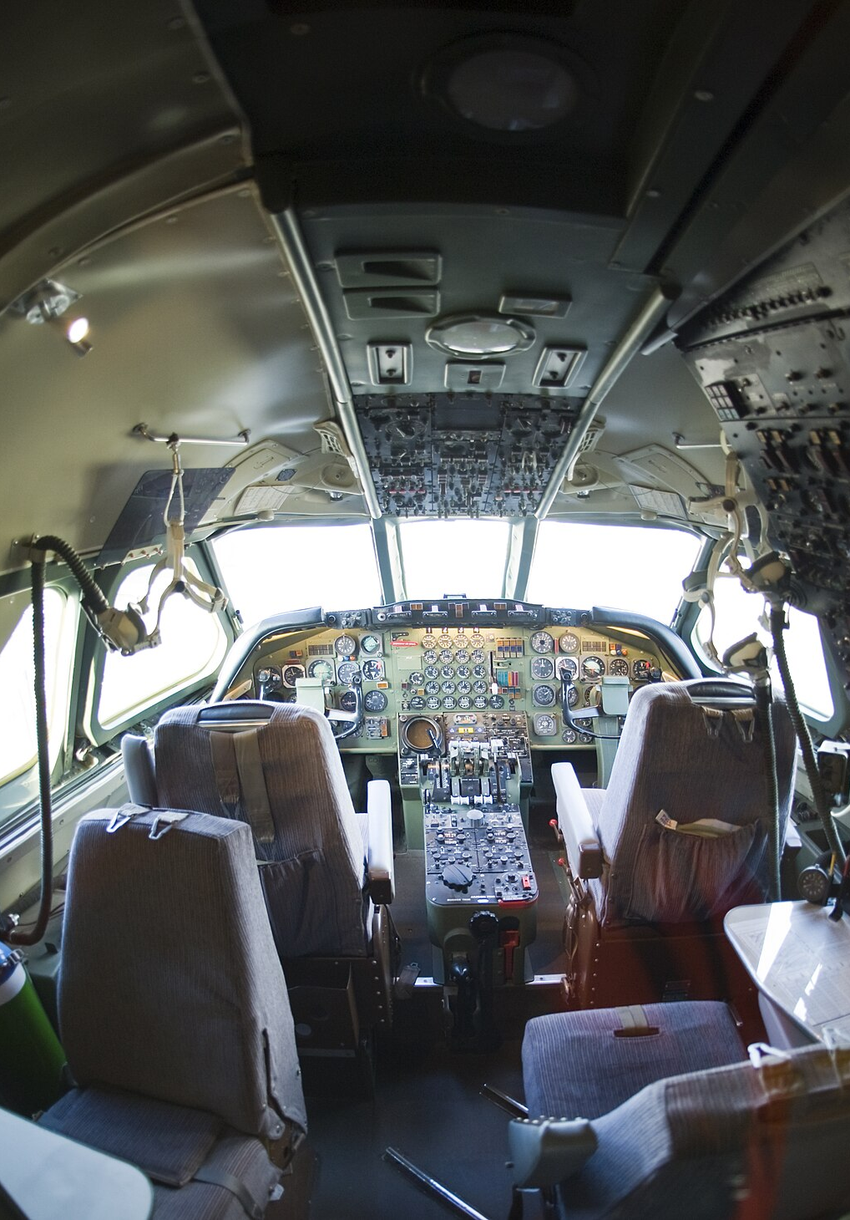
5
РАЗДЕЛ 5
Как выбрать: фреймворк решения
Мы разобрали все архитектуры по отдельности — и где каждая проваливается. Теперь соберём это в один инструмент выбора.
инструмент выбора · 4 разбора
Раздел 0
Раздел 1
Раздел 2
Раздел 3
Раздел 4
Раздел 5
Открытие
Промпт
RAG
Дообучение
Агенты
Фреймворк
47 / 55
Notes:
К этому моменту мы прошли по лестнице снизу вверх и разобрали каждую ступень отдельно: один вызов и его границы; RAG и когда он не нужен; fine-tuning, его сужение и провал через катастрофическое забывание; API-слой, MCP, цикл агента, различие workflow и агента, провалы агентов и безопасность цепочки. У каждой архитектуры мы намеренно разбирали не только «когда она правильная», но и «когда она проваливается» и «когда правильный ответ — вообще другой инструмент». Это была подготовка.
Теперь — финальный раздел, ради которого всё остальное и затевалось. Отдельные знания про RAG, агентов и дообучение сами по себе не дают ключевого навыка лекции — навыка обоснованно выбирать. Пятый раздел собирает всё разобранное в один работающий инструмент: лестницу сложности с правилом «поднимайся только под требование задачи», матрицу выбора по осям с явной нижней границей «когда не ИИ вовсе», восьмишаговый чек-лист, который сворачивает лестницу и матрицу в процедуру на две минуты, и правило человека-валидатора. Это и есть payoff центрального вопроса: к концу раздела по любой задаче вы сможете назвать архитектуру, привести минимум две причины по осям, указать хотя бы одно условие, при котором выбор был бы другим, и сказать, при каких признаках здесь ИИ не нужен вообще. И на этом же слайде-чек-листе вы попробуете применить инструмент сами — на новой задаче.

Slide 48


Как инженер выбирал технологию до AI-хайпа.
Сам выбор архитектуры — не новая AI-процедура, а прямое применение классических принципов инженерного решения. На них и стоят лестница и чек-лист раздела.
От требования, не от инструмента
KISS + YAGNI
Наименьшая мощность
Требования-инжиниринг: сначала фиксируют, что система обязана делать, потом подбирают инструмент. Build-vs-buy: строить своё или взять готовое.
Выбирай простейшее решение, закрывающее требование; не закладывай мощность «на будущее», пока конкретное требование её не потребует.
Из заметок W3C (Бернерс-Ли и Мендельсон): бери наименее мощный из достаточных инструментов — его проще анализировать, проверять и сопровождать.
ЧТО ОСТАВИТЬ
Простейшая достаточная архитектура по умолчанию, а бремя доказательства — на том, кто хочет её усложнить. В AI-эпоху принцип не отменяется, а дорожает: лишняя ступень добавляет недетерминизм, стоимость токенов, задержку, поверхность атаки.
Мост: лестница архитектур (код → один вызов → RAG → workflow → агент → мульти-агент) — тот же принцип наименьшей мощности по AI-архитектурам: оставайся на нижней достаточной ступени, поднимайся только под требование.
48 / 55
Notes:
Прежде чем строить рамку выбора AI-архитектуры, восстановим то, из чего она выросла, — классическую инженерную дисциплину выбора технологии, которая существовала задолго до AI-хайпа и никуда не делась. Каждый предыдущий раздел уже показал одну и ту же фигуру мысли: от классической базы к тому, что добавляет AI, и к тому, что из классики остаётся обязательным. Этот раздел завершает главу тем же ходом на верхнем уровне: сам выбор архитектуры — это не новая AI-специфичная процедура, а прямое применение классических принципов принятия инженерных решений.
Классическая дисциплина выбора опирается на несколько named-принципов. Требования-инжиниринг — исходная точка: сначала фиксируется, что система обязана делать, и только потом подбирается инструмент под требование, а не наоборот. Выбор идёт от требования, а не от инструмента: технология берётся потому, что закрывает требование, а не потому, что новая или модная. Build-vs-buy — анализ, решить задачу своей разработкой или взять готовое. KISS требует выбирать простейшее решение, закрывающее требование. YAGNI запрещает закладывать мощность на будущее без конкретного требования. Принцип наименьшей мощности из заметок W3C Бернерса-Ли и Мендельсона: выбирать наименее мощный из достаточных инструментов, потому что его проще анализировать и сопровождать.
Как это работало на практике до AI-хайпа. Инженер начинал не с «какой инструмент интересно попробовать», а с требования: нужна ли база данных или хватит файла; нужен ли микросервис или это модуль монолита. Кто ставил распределённую систему туда, где хватало одного процесса, совершал ошибку не техническую, а дисциплинарную — брал мощность без требования.
Теперь мост к лестнице. Лестница архитектур — это тот же классический принцип «простейшее, что работает», применённый к выбору AI-архитектуры. Правило движения по ней — не поднимайся без требования, которого ступень ниже не закрывает, — это буквально KISS и YAGNI на языке AI-систем. AI-эпоха не отменяет ни один из этих принципов — она делает их дороже к нарушению, потому что цена лишней ступени выше классической: недетерминизм, токены, задержка, новая поверхность атаки. On-point провал раздела, отчёт MIT NANDA, — прямая иллюстрация цены нарушения: пилоты без ROI берут AI без сформулированного требования.

Slide 49
Лестница архитектурной сложности.
Оставайся на нижней ступени; поднимайся только под требование задачи.
сложнее ↑
6
Мульти-агент
↑ подзадачи широко-параллельны И независимы И высокоценны
5
Агент (план→действие→проверка→повтор + лимиты)
Оставайся на самой нижней ступени, которая закрывает требования.
↑ непредсказуема И ценность оправдывает кратные стоимость/риск
4
Сценарий (workflow, предопределённые пути)
↑ задача многошаговая, последовательность известна заранее
3
RAG / контекст-инжиниринг
Каждый подъём — это ОБМЕН^{[1]} (возможности ↔ стоимость, задержка, аудируемость, поверхность атаки), а не чистый выигрыш.
↑ знание большое И меняющееся И провенанс И приватное
2
Один вызов LLM (промпт; +CoT, +примеры в промпте)
↑ нужен NL / неструктурированный ввод / неточное соответствие
1
Обычный код (без ИИ)
проще ↓
[1] Anthropic — Building Effective Agents (правило лестницы) · Нижняя ступень — «обычный код без ИИ»: лестница начинается с вопроса «а нужен ли ИИ вообще».
49 / 55
Notes:
Соберём всё пройденное в одну структуру — лестницу архитектурной сложности[1]. Каждая ступень — это архитектура, которую мы разобрали. Снизу вверх: обычный код без ИИ; один вызов модели с промптом, возможно с пошаговым рассуждением и примерами; RAG или контекст-инжиниринг, а для малого стабильного корпуса — длинный контекст с кэшированием; workflow с предопределёнными путями; агент с динамическим циклом и обязательными лимитами на бюджет и итерации; и наверху мульти-агент.
Правило движения по лестнице — несущее правило всей лекции: оставайтесь на самой нижней ступени, которая закрывает требования задачи; поднимайтесь на следующую только при явно сформулированном требовании, которого текущая ступень не закрывает. Каждый подъём оплачивается новыми режимами отказа, стоимостью, задержкой, ухудшением аудируемости и новой поверхностью атаки. «Поднялся, потому что мог» — это технический долг; «поднялся, потому что вот требование, не закрываемое ступенью ниже» — инженерное решение. Заметьте, что нижняя ступень — обычный код без ИИ: лестница архитектур AI-систем начинается с «возможно, ИИ здесь вообще не нужен».
Соберём, какое именно требование открывает каждый подъём — это переход от лестницы-картинки к лестнице-инструменту. Код в один вызов: появилось требование обрабатывать естественный язык, неструктурированный ввод, нечёткое соответствие, которого детерминированными правилами не выразить. Один вызов в RAG: появилось требование к знанию, которого нет в весах и которое большое, и меняющееся, и требующее провенанса, и приватное одновременно. В workflow: задача стала многошаговой, но последовательность шагов известна заранее. Workflow в агента: последовательность принципиально зависит от промежуточных результатов так, что заранее её выписать нельзя, и ценность задачи оправдывает кратные стоимость, задержку и потерю аудируемости. Агент в мульти-агент: подзадачи широко-параллельны, независимы и высокоценны настолько, что выигрыш параллелизма перекрывает кратный рост токенов и хрупкость согласования. Каждая стрелка — это не «выигрыш», а обмен: больше возможностей в обмен на стоимость, задержку, аудируемость, поверхность атаки. Инженер, владеющий этим навыком, умеет назвать обе стороны обмена, а не только левую.
Источники:
[1] Anthropic — Building Effective Agents (правило лестницы) — оставайся на нижней ступени; каждый подъём — обмен, не выигрыш. https://www.anthropic.com/research/building-effective-agents

Slide 50
План решения: маршрут вопросов, а не сумма баллов.
Пройдите задачу сверху вниз; останавливайтесь на первом сработавшем вопросе^{[1]}. «Да» → результат справа; «нет» → следующий вопрос ниже.
1
Детерминированная и верифицируемая?
да → обычный код · СТОП
Пример (задача A)
2
Закрывает один вызов (+CoT)?
да → промпт · СТОП
«2000 регламентов, меняются еженедельно, ответ со ссылкой на пункт» → вопрос 4 (меняется+провенанс) решающий → RAG со строгой опорой на источник. Не дообучение (устареет), не код (нужен NL).
3
Нужен провенанс по источнику?
да → RAG с опорой на источник / код
4
Знание меняется / провенанс?
да → RAG (не FT)
5
Нужно поведение / тон / формат?
да → дообучение (PEFT)
Разминка (задача B)
6
Многошагово, порядок известен?
да → сценарий · нет → агент+лимиты
«бот на ~150 FAQ, меняются раз в квартал» — пройдите маршрут сами; разбор на семинаре.
7
Подзадачи параллельны+независимы?
да → мульти-агент · нет → линейный
8
Данные чувствительны? → на КАЖДОМ шаге: карта данных + наименьшие привилегии + ZDR/BAA
Приоритет маршрута: если задача детерминированная и верифицируемая — обычный код, СТОП здесь^{[2]}. ИИ добавил бы лишь недетерминизм, стоимость, задержку и поверхность для инъекции в промпт (prompt injection).
[1] Anthropic — Building Effective Agents (маршрут выбора) · [2] McCarthy Tétrault — Air Canada (нижняя строка матрицы)
50 / 55
Notes:
Лестница говорит «не поднимайся без нужды», но не говорит, по каким осям мерить нужду. Это даёт план решения — не таблица для сложения баллов, а маршрут вопросов, который вы проходите сверху вниз для конкретной задачи, останавливаясь на первом сработавшем[1]. Первый вопрос и дешёвый отсев: задача детерминированная и верифицируемая[2] — фиксированная цена, политика, парсинг, валидация по схеме, арифметика, маршрутизация по правилам? Если да — обычный код, стоп здесь, остальные вопросы не нужны. Нет — закрывает ли задачу один вызов, возможно с пошаговым рассуждением? Если да — промпт. Дальше решающий вопрос регулируемых доменов: должен ли ответ быть проверяем по источнику? Если да, дальнейший выбор обязан обеспечивать провенанс — строгая опора на источник или код, свободная генерация исключена; это диагноз Air Canada.
Следующие вопросы: знание меняется часто или нужен провенанс — RAG, если не заблокировано критериями «когда НЕ»; знание стабильно и мало — длинный контекст с кэшем. Нужно поведение, тон, формат, политика, а не факты — fine-tuning в форме PEFT. Задача многошаговая и последовательность известна заранее — workflow; принципиально непредсказуема и ценность оправдывает рост стоимости — агент с бюджетными лимитами. Подзадачи широко-параллельны, независимы и ценны — мульти-агент, иначе один линейный агент. И параллельно, на любом шаге: данные чувствительны — карта данных по фиче, least-privilege, ZDR или договор, человек-валидатор. Навык, который проверяет основная учебная цель, — не посчитать по таблице, а пройти маршрут и назвать решающий вопрос для этой задачи. «По очкам вышло RAG» — не обоснование; «вопрос про провенанс решающий, ответы юридически значимы, поэтому RAG со строгой опорой и человек-валидатор» — обоснование. И нижняя плашка — несущая строка лекции: детерминированная задача решается обычным кодом, а Air Canada — это выбор генеративной архитектуры для задачи из этой нижней плашки.
Источники:
[1] Anthropic — Building Effective Agents (маршрут выбора) — маршрут вопросов сверху вниз; шаг 1 — детерминированная задача → обычный код, СТОП. https://www.anthropic.com/research/building-effective-agents
[2] McCarthy Tétrault — Air Canada (нижняя строка матрицы) — генеративная архитектура на детерминированную задачу = ошибка нижней строки. https://www.mccarthy.ca/en/insights/blogs/techlex/moffatt-v-air-canada-misrepresentation-ai-chatbot

Slide 51


Стартовый комплект агента — и когда его усложнять.
Та же лестница «не усложняй без требования», применённая на уровень ниже — к оснастке одного агента, а не системы целиком.
По умолчанию — тонкий агент
Память-бэкенд — когда:
история переросла контекст ИЛИ нужен поиск по фактам. Тот же критерий, что промпт→RAG.
один файл-инструкция
плоская память
Субагенты — когда:
БЕЗ субагентов
подзадача требует отдельного окна ИЛИ изоляции недоверенной работы (наименьшие привилегии).
минимальный набор навыков
минимальный MCP-доступ
Больше MCP-доступа — когда:
Бремя доказательства — на усложнении, а не на простоте.
конкретная задача требует конкретного инструмента — не «на всякий случай». Каждое подключение — граница доверия.
Тот же принцип, что лестница архитектур — применённый к оснастке одного агента: presence paradox показал, что даже файл-инструкция «как ритуал» не работает. Усложняй под конкретный проверяемый триггер.
51 / 55
Notes:
Лестница дала правило для архитектуры системы целиком. Тот же принцип нужно применить внутри одной ступени — «агент» — к вопросу, какой именно экипировкой его оснащать по карте пяти слотов. Это не новая идея, а та же лестница на уровень ниже. По умолчанию — тонкий агент. По данным реестра экипировки, стартовая точка для нового агента-помощника — один файл-инструкция и плоская память, без subagents, без сложного набора skills, с минимальным доступом к внешним инструментам. Это ровно тот же выбор по умолчанию, что «один вызов» на лестнице архитектур: не потому что тонкая экипировка всегда достаточна, а потому что бремя доказательства лежит на усложнении, а не на простоте.
Триггеры усложнения явные, и каждый отвечает на конкретный вопрос, а не на общее «пригодится». Память-бэкенд вместо плоского файла добавляют, когда история переросла то, что помещается в контекст, или когда нужен структурированный retrieval по фактам, — это дословно тот же критерий, что определяет переход от промпта к RAG, только применённый к истории агента. Subagents добавляют, когда конкретная подзадача требует отдельного контекстного окна или изоляции недоверенной работы; абстрактное «пусть будет для гибкости» — не триггер. Больше доступа через MCP добавляют, когда конкретная задача требует конкретного инструмента, а не на всякий случай, потому что каждое подключение — новая граница доверия. И важная деталь: исследование presence paradox прямо показывает, что добавление файла-инструкции как ритуал не работает без реального пробела, который он заполняет. Дать агенту сразу всё — это тот карго-культ, против которого работает вся лестница.

Slide 52
Итог: механизм → его граница → что делать.
Механизм
Где ломается (граница)
Что делать
Промпт / роль
роль-персона меняет тон, не точность
точность — через контекст и RAG, не через «ты — эксперт»
Chain-of-thought
faithfulness низкая (~25–39%)
проверяй результат, не самообъяснение
RAG
«вернул» ≠ «вернул правильное»
опора на источник + метрики поиска + «не знаю» как норма
Дообучение / PEFT
меняет поведение, не знание; забывание
PEFT + петля проверки + версионирование; знание → RAG
Агентный цикл
план→действие→проверка→повтор — 4 места отказа
проверка против внешнего критерия; жёсткий потолок на цикл
Экипировка / память
каждый слот — компромисс, не выигрыш
добавляй слот под требование, с проверкой
Мульти-агент
pⁿ: 95%×10 ≈ 60%; +15× токенов
один сильный агент по умолчанию
Безопасность
инъекция × широкие права; ZDR не всё
наименьшие привилегии + карта данных по функции
«Не ИИ вовсе»
детерминированное + верифицируемое
обычный код — дешевле, предсказуемее, аудируем
Знать инструмент — значит знать его границы. Выбор архитектуры = найти самую нижнюю ступень, которая закрывает требование задачи.
52 / 55
Notes:
Соберём весь материал лекции в одну справочную таблицу — не для запоминания наизусть, а как инструмент, к которому можно возвращаться при проектировании реальной системы. У каждого механизма есть своя граница применимости и своя мера противодействия. Промпт и роль в нём не повышают фактическую точность, только тон и глубину изложения — для точности нужны грамотный контекст и RAG. Chain-of-thought даёт прирост на многошаговых задачах, но его словесное рассуждение нельзя аудировать: верность объяснения составляет менее половины случаев даже у сильных моделей — значит, проверять нужно результат, а не проговорённую цепочку. RAG решает проблему устаревшего знания, но сам факт, что система что-то вернула, не означает, что она вернула правильное, — нужны строгая опора на источник и постоянный мониторинг.
Дообучение и его параметр-эффективные варианты — плохое место для фактов и несут риск катастрофического забывания, поэтому обязательны петля оценки и версионирование весов и датасета. Цикл агента — это четыре шага, каждый со своим режимом отказа, и без внешних лимитов по бюджету и числу итераций он способен буквально довести задачу до разорения. Экипировка агента — память, инструкции, навыки, субагенты, доступ к инструментам — это не бесплатный выигрыш, а компромисс, который стоит добавлять только под конкретное требование задачи. Мульти-агентные системы страдают от математического перемножения вероятностей отказа по цепочке шагов, и один координатор надёжнее равноправного «роя»; строить их стоит только под широко параллельные независимые подзадачи. Безопасность агентной системы держится на принципе наименьших привилегий и карте данных по каждой фиче, потому что инъекция через недоверенный контент не решена как проблема, а режим нулевого удержания данных не покрывает всю цепочку сторонних инструментов.
И последняя строка таблицы — несущая во всей лекции: если задача детерминирована и верифицируема, правильный ответ — обычный код без всякого ИИ. Знать инструмент — значит знать его границу; хороший архитектор ищет не максимально мощную из доступных архитектур, а нижнюю ступень, которая реально закрывает требование задачи.

Slide 53

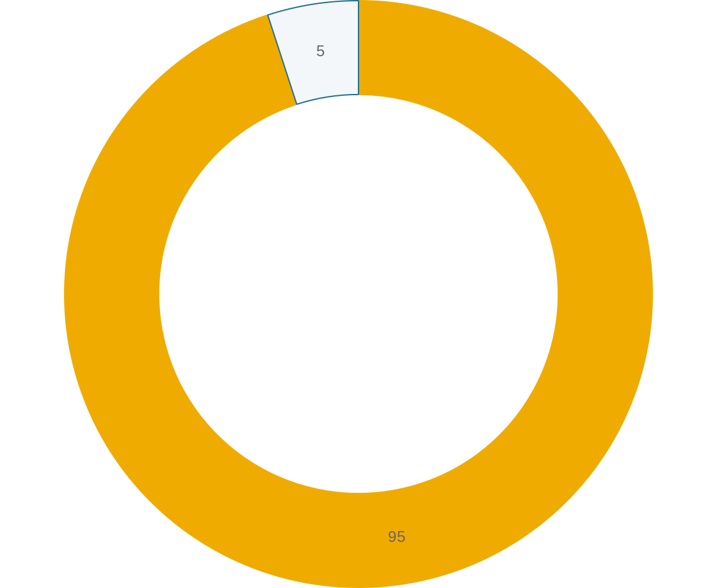
Человек-валидатор + урок MIT NANDA.
Агент делает — человек проверяет результат и факты
~95%
против независимого источника истины, а не по правдоподобности рассуждения^{[1]}: самообъяснение модели ≠ контроль.
корпоративных GenAI-пилотов без измеримого возврата инвестиций — корень в разрыве обучения и провале интеграции, не в качестве модели^{[2]}
Степень автономности
от «человек нажимает кнопку» до «агент уведомляет постфактум»
Область доверия
чтение (легко откатить) vs запись · обратимое vs необратимое
«Запустить ИИ» ≠ «получить ценность». Решает архитектурно-интеграционная дисциплина. Иногда правильный ответ — простейшая архитектура или не-ИИ.
Непрерывный мониторинг
метрики качества постоянно, не разовая проверка на старте
[1] Anthropic — Reasoning Models faithfulness (self-rationale ≠ контроль) · [2] MIT NANDA — State of AI in Business 2025 (~95% пилотов без ROI) · MIT NANDA, State of AI in Business 2025 — отчёт с методологией (150 интервью + 350 опрос + 300 внедрений), не универсальный закон.
53 / 55
Notes:
Во всех ветках лестницы, где есть генерация, остаётся одна сквозная роль — человек-валидатор. Его функция обоснована двумя разделами лекции: пределом chain-of-thought, где рассуждение может быть unfaithful[1], и циклом агента, где шаг check не может быть самооценкой модели. «Модель объяснила, почему она права» — не доказательство правоты, а такой же сгенерированный текст, как и сам ответ. Границу роли часто понимают неверно в обе стороны: это не «человек перечитывает каждый ответ» (не масштабируется) и не «человек смотрит, убедительно ли звучит рассуждение» (ловушка unfaithfulness). Это: на значимых решениях результат проходит проверку против источника истины до того, как станет действием; на незначимых — выборочный аудит.
Чтобы роль не осталась лозунгом, разложим её по трём измерениям. Первое — степень автономности: спектр от «агент предлагает, человек подтверждает» до «агент делает и уведомляет постфактум»; чем выше автономность, тем дороже неперехваченная ошибка. Второе — scope доверия: читать данные — низкий риск, ошибку легко откатить; изменять данные — выше; необратимое действие требует человека почти всегда. Третье — continuous monitoring: качество деградирует со временем незаметно, как тихая деградация retrieval, поэтому метрики собираются постоянно и есть алерт на отклонение, а не только проверка на старте. Архитектура должна предусматривать точку этой проверки на проектировании — «человек как-нибудь потом посмотрит» не является контролем.
Эту мысль усиливает отчёт MIT NANDA о состоянии корпоративного AI в 2025: около девяноста пяти процентов корпоративных GenAI-пилотов не дали измеримого эффекта на финансовый результат. Цифру подавать как заголовок отчёта с методологией, а не как закон природы. Ключевое — не процент, а причина: корень не в качестве моделей, а в провале интеграции; бюджеты[2] уходили в эффектные витрины, хотя отдача выше в скучном back-office. Урок для архитектора: «запустить ИИ» не равно «получить ценность»; решает архитектурно-интеграционная дисциплина — правильная ступень лестницы, измеримая узкая задача, человек-валидатор, — а не максимально мощная модель. Иногда правильный ответ — простейшая архитектура или не-ИИ.
Источники:
[1] Anthropic — Reasoning Models faithfulness (self-rationale ≠ контроль) — человек проверяет результат/факты против источника, не самообъяснение модели. https://www.anthropic.com/research/reasoning-models-dont-say-think [VFY-day-of]
[2] MIT NANDA — State of AI in Business 2025 (~95% пилотов без ROI) — корень — learning gap и провал интеграции, не качество модели; отчёт, не закон. https://fortune.com/2025/08/18/mit-report-95-percent-generative-ai-pilots-at-companies-failing-cfo/ [VFY-day-of]

Slide 54

Дальше — отрасли. Старт: разработка ПО, ось SDLC × AI.
Лекция 4 берёт тот же аппарат и раскладывает его по этапам жизненного цикла ПО. Каждый этап опирается на якорь из этой лекции:
Требования / дизайн
Кодирование
выбор архитектуры под шаг → лестница из 6 ступеней
агенты для кода через рамку экипировки; провалы как КЛАСС
Тестирование
Эксплуатация
граница доверия и наименьшие привилегии; данные вне ZDR
человек-валидатор проверяет результат, а не самообъяснение
Задание — Семинар 3: прогнать чек-лист выбора архитектуры на 3 кейсах (чат / агент / RAG / API).
Что делать: эта рамка — база для Лекций 4–17. На каждой отраслевой лекции прогоняйте тот же чек-лист выбора.
54 / 55
Notes:
Лекция 3 закрывает обзорный модуль: Лекция 1 — что такое AI и промпт; Лекция 2 — почему он работает (токенизация, внимание, сэмплинг); Лекция 3 — как собрать систему и выбрать, какую. Это общий фундамент; дальше отраслевые лекции. Лекция 4 — разработка ПО.
Лекция 4 раскладывает весь аппарат вдоль SDLC × AI. На требованиях/дизайне — та же лестница выбора архитектуры. На кодировании — coding-агенты (Claude Code, Aider, Cursor, OpenHands), их провалы по принципу «класс ошибки важнее даты». На тестировании — граница доверия, least-privilege, данные вне защиты. На эксплуатации — правило человека-валидатора: результат против источника, не самообъяснение.
Рамка этой лекции — лестница, чек-лист, правило «когда не ИИ», least-privilege, человек-валидатор — это база для всех четырнадцати отраслевых лекций, не только сегодня. В каждой теме: вот задача, какая архитектура, почему, при каком условии другая. Семинар 3 — «Архитектурный выбор: три кейса» — освоение восьмишагового чек-листа: архитектура, две причины по осям, одно условие смены, критерий «здесь не так».

Slide 55

Q&A
Спасибо
55 / 55
Notes:
Это финальный слайд лекции, отведённый под вопросы. Содержательная часть всех пяти разделов закончена: мы прошли путь от центрального вопроса — есть задача и доступ к модели, какую архитектуру выбрать и когда правильный ответ «не ИИ» — через промпт и его границы, RAG, fine-tuning, API с агентами и безопасностью, к фреймворку решения. Удачное время задать вопрос — сейчас, пока вся картина свежая и держится в голове целиком.
Несколько направлений, по которым вопросы возникают чаще всего, чтобы было от чего оттолкнуться. Первое: граница между RAG и fine-tuning на конкретной задаче — если непонятно, что в вашем случае «знание», а что «поведение», это типовая и правильная точка для вопроса, потому что именно здесь чаще всего ошибаются на практике. Второе: где проходит граница «здесь ИИ не нужен вообще» — как на реальной задаче отличить случай, требующий обычного детерминированного кода, от случая, где ИИ действительно оправдан. Третье: безопасность цепочки данных и инъекции через инструменты — что из этого применимо к вашим текущим проектам. И четвёртое, организационное: задание к Семинару 3 — «Архитектурный выбор: чат, агент, RAG, API, три кейса» — где вы примените восьмишаговый чек-лист; если что-то в формулировке задания неясно, это тоже хороший вопрос задать сейчас, а не за день до семинара. Семинар — через неделю; дополнительные вопросы можно прислать на почту.
Контакты преподавателя `[VFY-day-of]` — заполнить перед лекцией.

